Slide 1
数字电路
中国科学院计算技术研究所
范东睿研究员
fandr@ict.ac.cn

Slide 2
第六章 时序逻辑电路
Notes:
第一节课： 1-41
第二节课： 42-76
第三节课： 77-108
第四节课： 109-138
第五节课： 139-168
第六节课： 169-189

Slide 3
时序逻辑电路
知识点
同步时序电路，异步时序电路
寄存器，移位寄存器
计数器

Slide 4
时序逻辑电路
概述
时序逻辑电路的分析
若干常用的时序逻辑电路
时序逻辑电路的设计方法
时序逻辑电路的竞争-冒险现象
*用Multisim 7分析时序逻辑电路

Slide 5
时序逻辑电路
概述
时序逻辑电路的分析
若干常用的时序逻辑电路
时序逻辑电路的设计方法
时序逻辑电路的竞争-冒险现象
*用Multisim 7分析时序逻辑电路

Slide 6
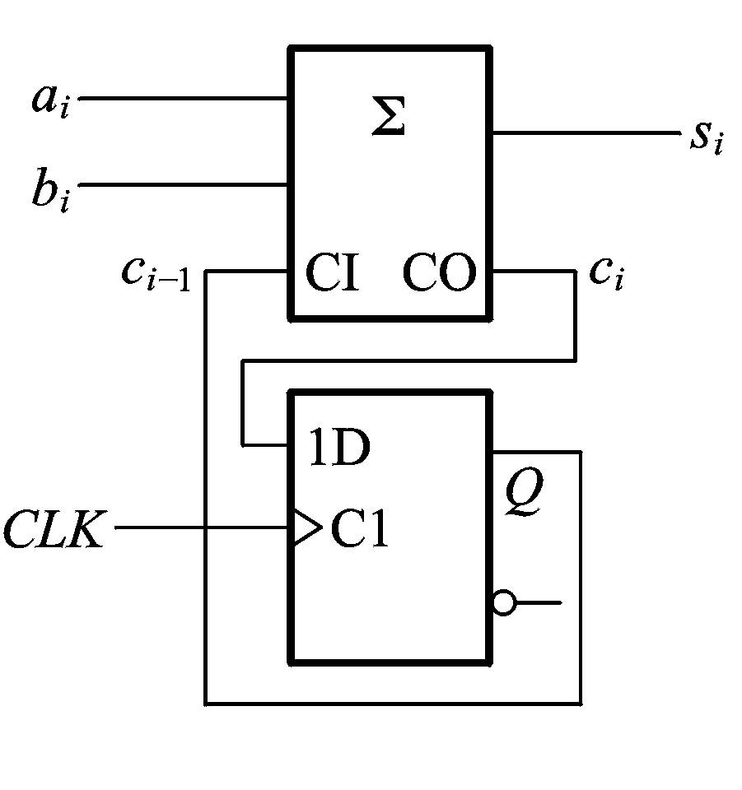
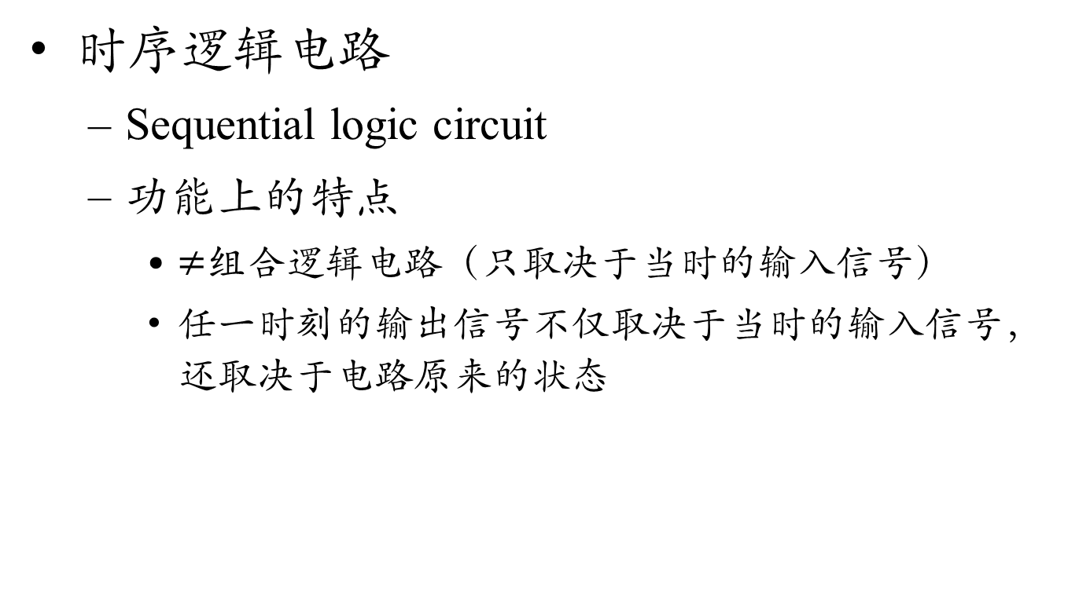
概述
时序逻辑电路
Sequential logic circuit
功能上的特点
$≠$组合逻辑电路（只取决于当时的输入信号）
任一时刻的输出信号不仅取决于当时的输入信号，还取决于电路原来的状态
【例】串行加法器
两个多位数从低位到高位逐位相加
Notes:
每一位的和不仅与a,b相关，还和前一位的进位c相关
所以说，串行加法器电路包含两个组成部分，一部分是全加器，执行a,b,c的相加运算，另一部分是触发器构成的存储电路，负责记下每次相加后的进位结果

Slide 7
概述
时序逻辑电路
电路结构上的特点
通常包含组合电路和存储电路两个组成部分
存储电路的输出状态必须反馈到组合电路的输入端，与输入信号一起，共同决定组合逻辑电路的输出
Notes:
1.时序逻辑电路包含组合逻辑电路和存储电路两个部分；
2.存储电路的输出状态必须反馈到组合电路的输入端，与输入信号一起，共同决定组合逻辑电路的输出。

Slide 8
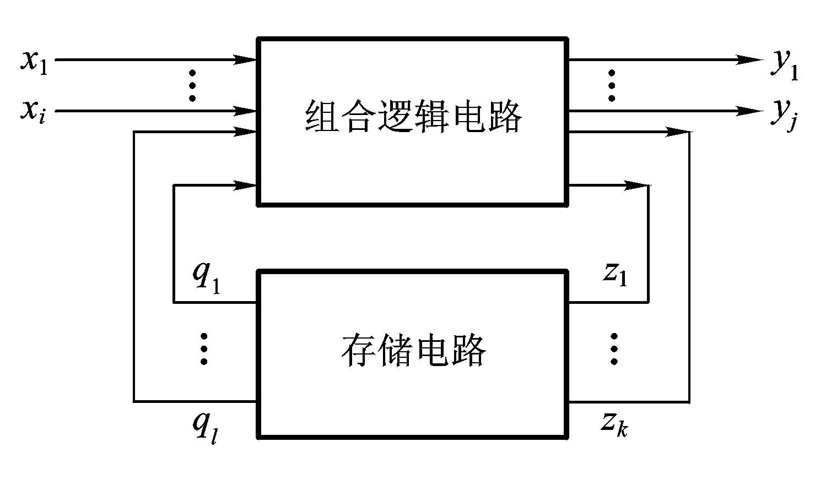
概述
时序逻辑电路
Notes:
1.时序逻辑电路包含组合逻辑电路和存储电路两个部分；
2.存储电路的输出状态必须反馈到组合电路的输入端，与输入信号一起，共同决定组合逻辑电路的输出。

Slide 9
概述
时序逻辑电路
可以用三个方程组来描述信号间的逻辑关系
输出方程
驱动方程
状态方程
Notes:
X 输入信号 Y 输出信号
Z 存储电路的输入信号 Q 存储电路的输出
q 存储电路中每个触发器的现态
q* 存储电路中每个触发器的次态

Slide 10
概述
Notes:
X 输入信号 Y 输出信号
Z 存储电路的输入信号 Q 存储电路的输出
q 存储电路中每个触发器的现态
q* 存储电路中每个触发器的次态

Slide 11
概述
时序逻辑电路
【例】写出串行加法器的输出方程、
驱动方程和状态方程
解：输出方程
驱动方程
状态方程

Slide 12
概述
时序逻辑电路的分类（动作特点）
同步时序电路
存储电路中所有触发器的时钟使用统一的clk，状态变化发生在同一时刻
异步时序电路
没有统一的clk，触发器状态的变化有先有后

Slide 13
概述
时序逻辑电路的分类（输出信号的特点）
米利（Mealy）型
输出信号不仅取决于存储电路的状态，而且还取决于输入变量，即
Y = F(X , Q) 与X、Q有关
穆尔（Moore）型
输出信号仅仅取决于存储电路的状态，故穆尔型电路只是米利型电路的特例而已，即
Y = F(Q) 仅取决于电路状态
Notes:
时序电路在工作时是在电路的有限个状态间按一定的规律转换的，故又称状态机或算法状态机

Slide 14
时序逻辑电路
概述
时序逻辑电路的分析
若干常用的时序逻辑电路
时序逻辑电路的设计方法
时序逻辑电路的竞争-冒险现象
*用Multisim 7分析时序逻辑电路

Slide 15
时序逻辑电路的分析
同步时序逻辑电路的分析方法
分析一个时序电路=找出该时序电路的逻辑功能
即要求找出电路的状态和输出的状态在输入变量和clk作用下的变化规律
步骤
①从给定逻辑图写出存储电路中每个触发器的驱动方程（输入的逻辑式），得到整个电路的驱动方程
②将驱动方程代入触发器的特性方程，得到状态方程
③根据逻辑图写出电路的输出方程
Notes:
逻辑功能是由三个方程描述的，所以写出三个方程，逻辑功能也就描述清楚了

Slide 16
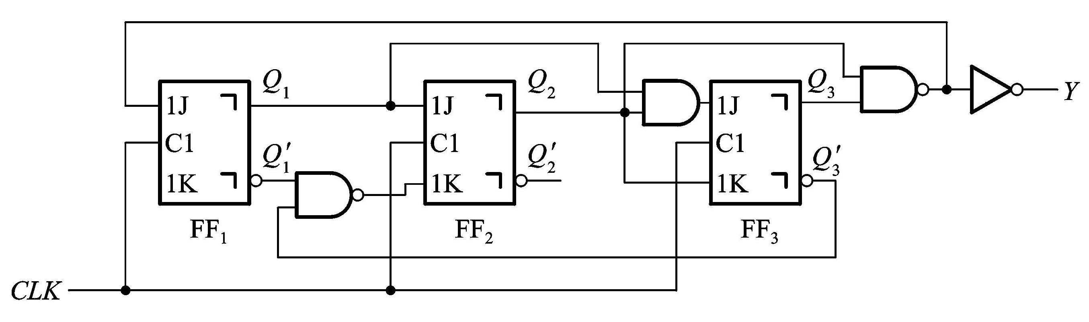
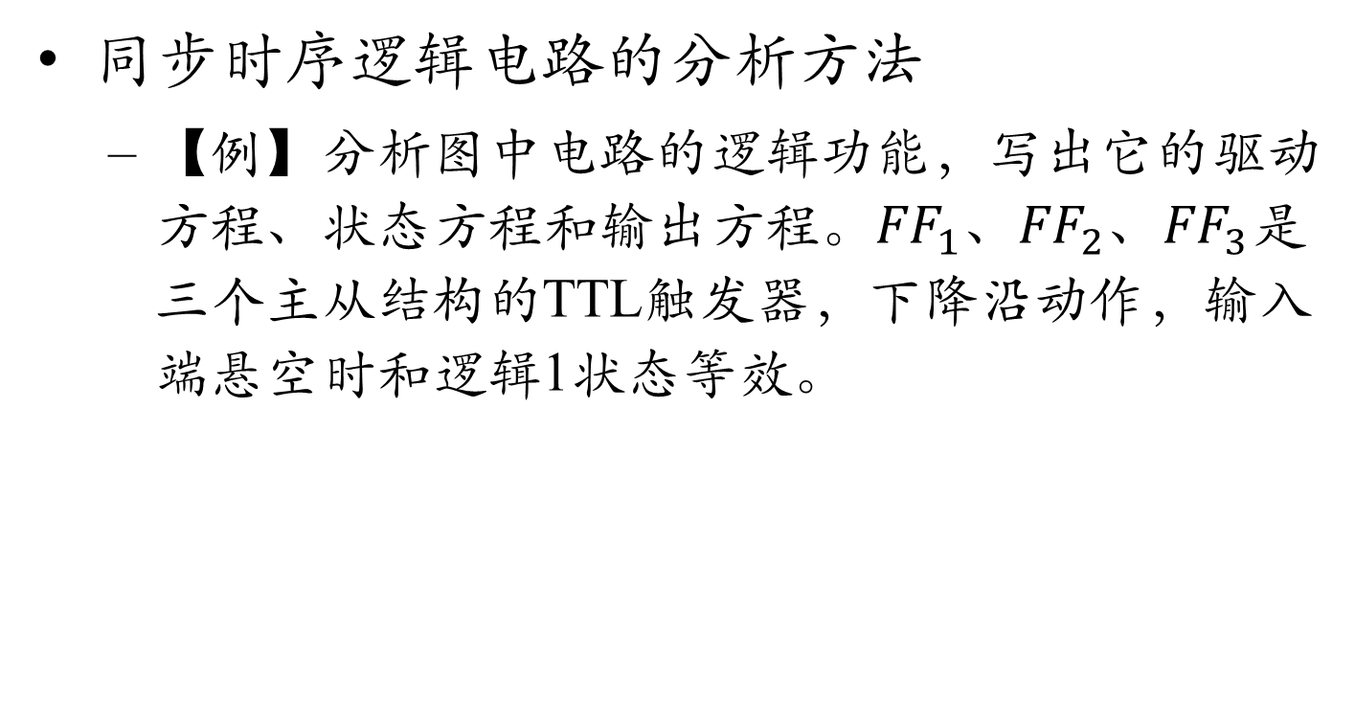
时序逻辑电路的分析
同步时序逻辑电路的分析方法
【例】分析图中电路的逻辑功能，写出它的驱动方程、状态方程和输出方程$。{FF}_{1}、{FF}_{2}、{FF}_{3}$是三个主从结构的TTL触发器，下降沿动作，输入端悬空时和逻辑1状态等效。

Slide 17
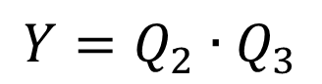
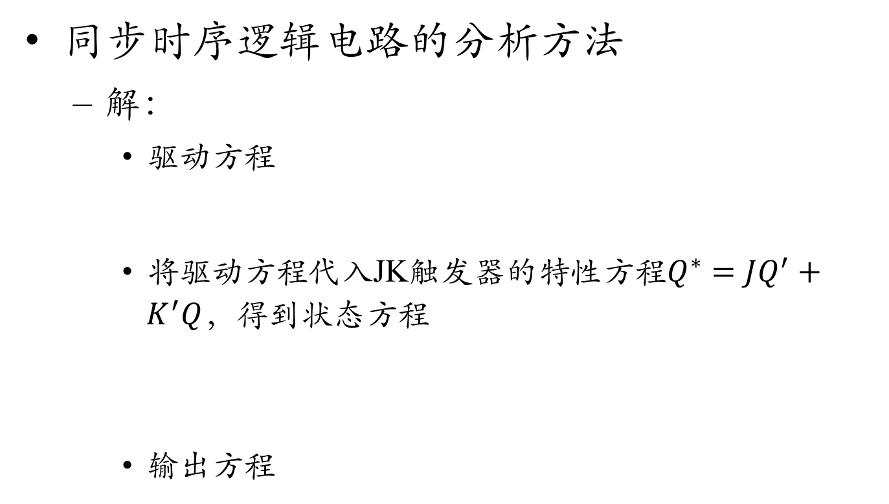
时序逻辑电路的分析
同步时序逻辑电路的分析方法
解：
驱动方程
将驱动方程代入JK触发器的特性方程$Q^{∗}=JQ^{′}+K^{′}Q$，得到状态方程
输出方程
$$Y=Q_{2}∙Q_{3}$$

Slide 18
时序逻辑电路的分析
描述时序电路状态转换过程的方法
状态转换表（也称状态转换真值表）
状态转换图
状态机流程图
时序图

Slide 19
时序逻辑电路的分析
状态转换表
根据状态方程将所有的输入变量和电路初态的取值，代入电路的状态方程和输出方程，得到电路次态(新态)的输出值，列成表即为状态转换表
【例】

Slide 20
时序逻辑电路的分析
状态转换表
此电路没有输入变量，属于穆尔型的时序逻辑电路，输出端的状态只决定于电路的初态
注意：CLK不是输入逻辑变量。它只是控制触发器状态转换的操作信号。

Slide 21
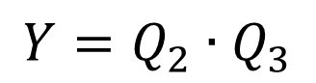
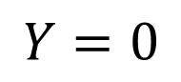
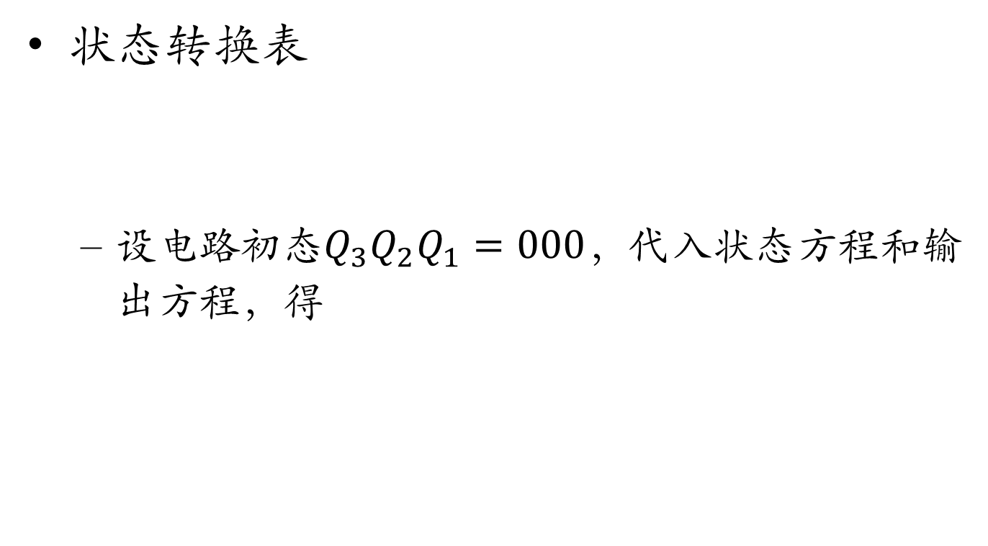
时序逻辑电路的分析
状态转换表
设电路初态$Q_{3}Q_{2}Q_{1}=000$，代入状态方程和输出方程，得
$$Y=Q_{2}∙Q_{3}$$
$$Y=0$$

Slide 22
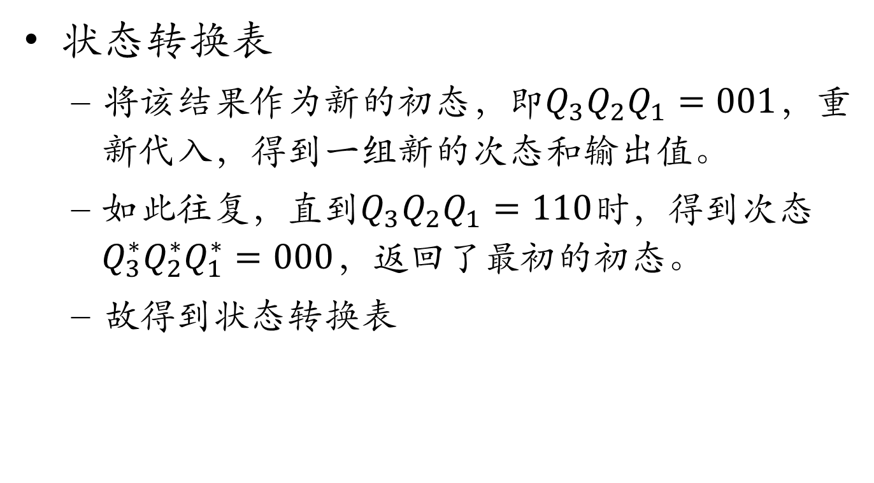
时序逻辑电路的分析
状态转换表
将该结果作为新的初态，即$Q_{3}Q_{2}Q_{1}=001$，重新代入，得到一组新的次态和输出值。
如此往复，直到$Q_{3}Q_{2}Q_{1}=110$时，得到次态$Q_{3}^{∗}Q_{2}^{∗}Q_{1}^{∗}=000$，返回了最初的初态。
故得到状态转换表
检查一下状态转换表是否包含了电路所有可能出现的状态。缺少的补充进去，才得到完整的状态转换表
由图可见，该电路是七进制加法计数器

Slide 23
时序逻辑电路的分析
状态转换图
将状态转换表以图形的方式直观表示出来，即为状态转换图
圆圈表示电路的各个状态
箭头表示状态转换的方向
箭头上标注输入/出变量
将输入变量写在斜线以上，输出变量写在斜线以下

Slide 24
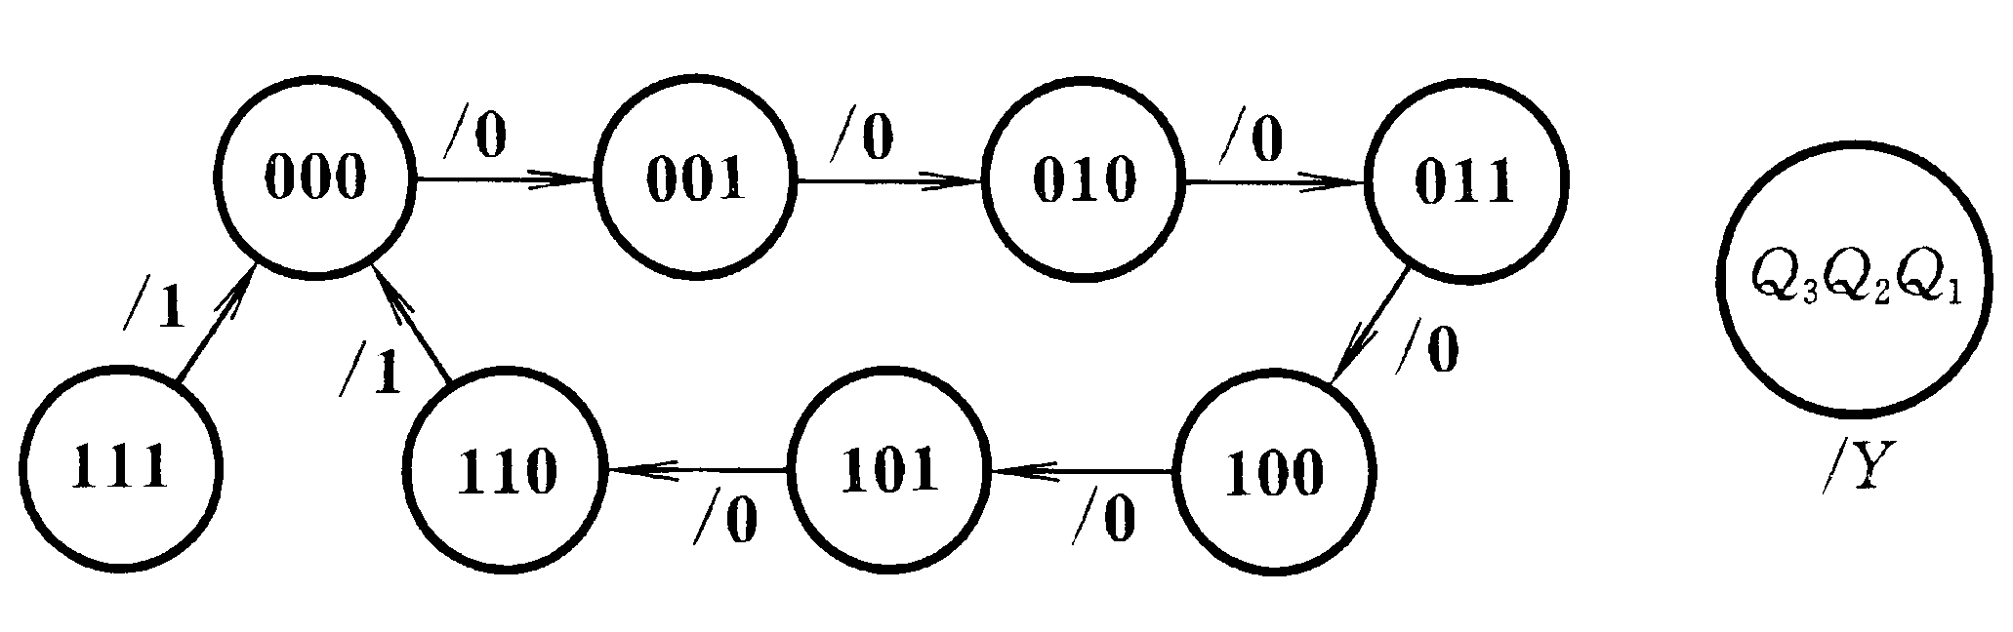
时序逻辑电路的分析
状态转换图
例：之前状态转换表对应的状态转换图为

Slide 25
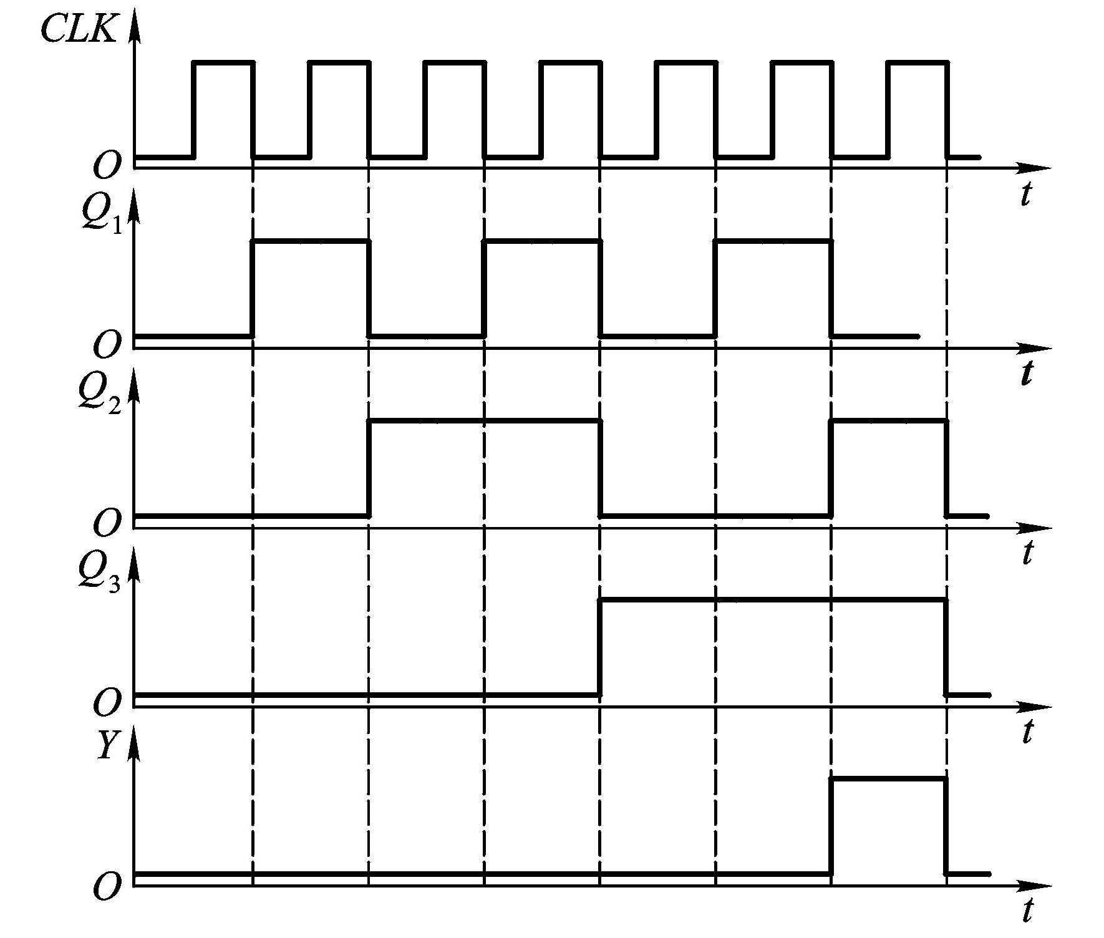
时序逻辑电路的分析
时序图
在时钟脉冲序列的作用下，电路的状态、输出状态随时间变化的波形。
Notes:
最初的例题，七进制加法计数器

Slide 26
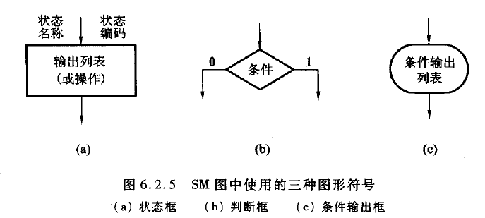
时序逻辑电路的分析
状态机流程图(SM图)
表示在一系列时钟脉冲作用下时序电路状态转换的流程以及每个状态下的输入和输出

Slide 27
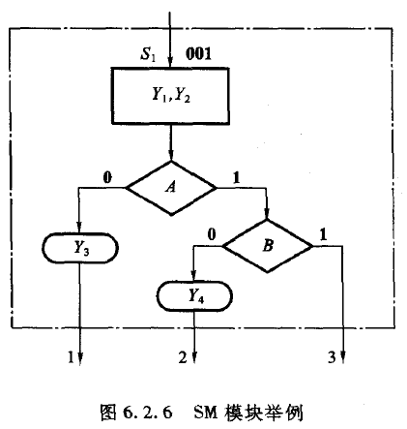
时序逻辑电路的分析
状态机流程图(SM图)
一个SM模块所表示的内容相当于状态转换图中一个状态所表示的内容

Slide 28
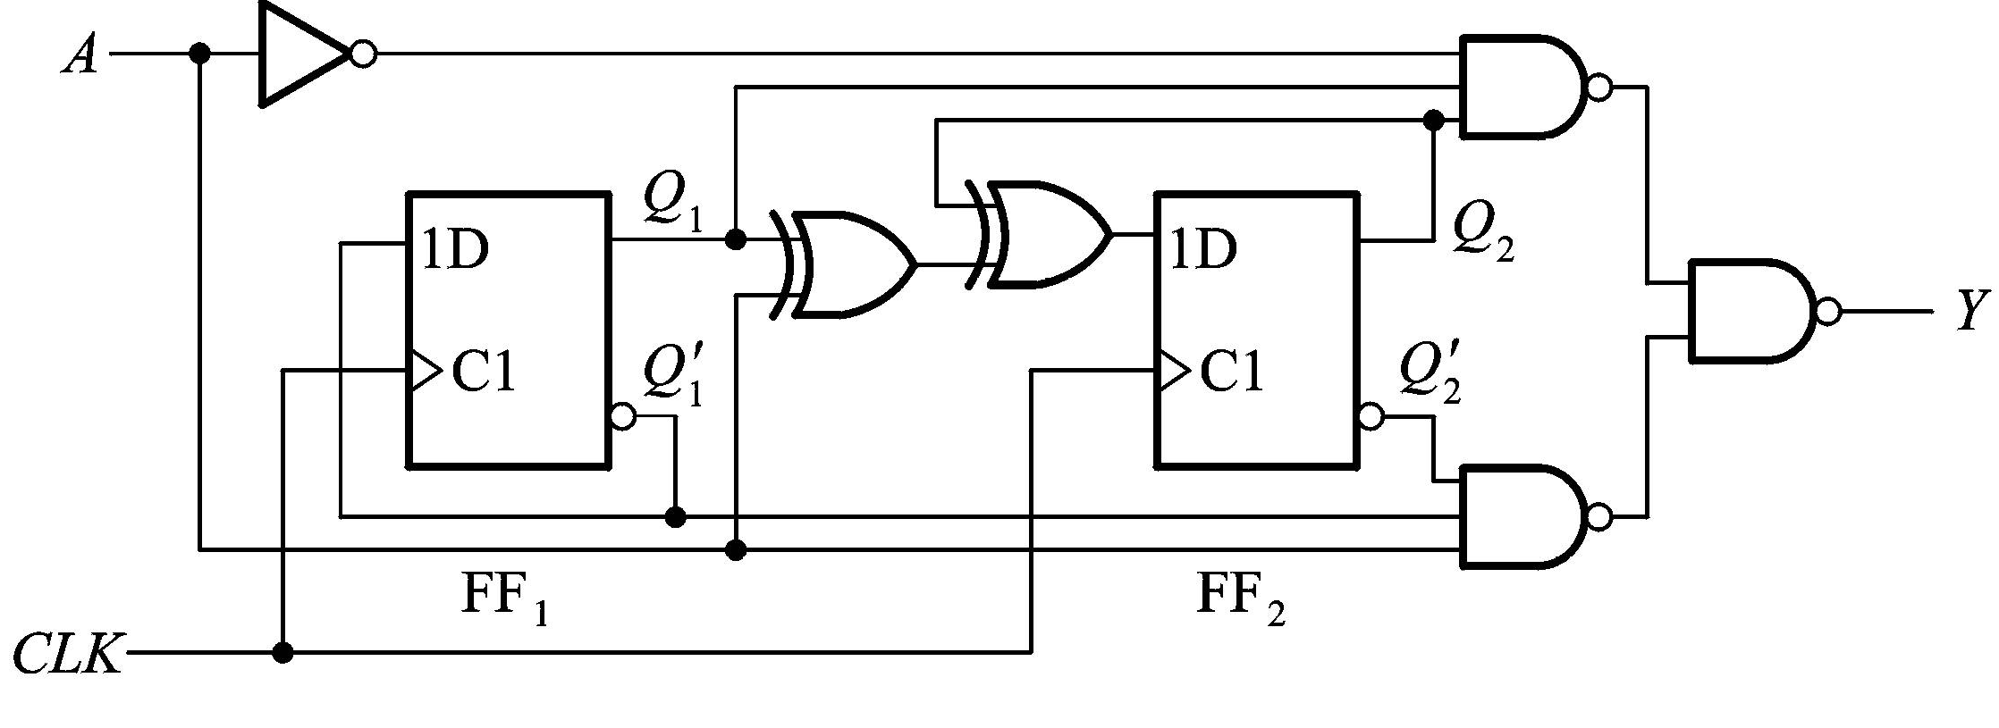
时序逻辑电路的分析
【例】分析下图的时序逻辑电路的功能，写出电路的驱动方程、状态方程和输出方程，画出电路的状态转换图

Slide 29
时序逻辑电路的分析
解：
驱动方程
状态方程
输出方程

Slide 30
时序逻辑电路的分析
解：
状态转换表

Slide 31
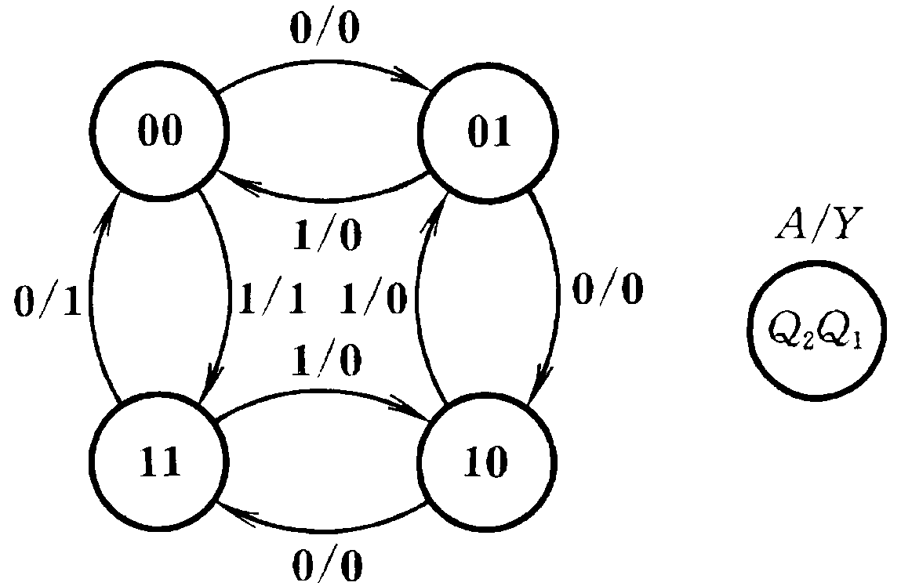
时序逻辑电路的分析
解：
状态转换图
故此电路为有输入控制的逻辑电路，为可控计数器
A＝0为加法计数器，A＝1为减法计数器。

Slide 32
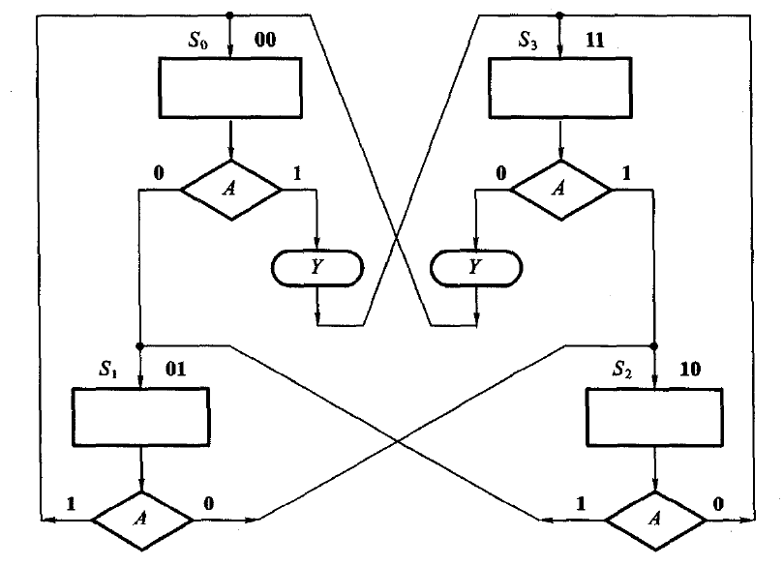
时序逻辑电路的分析
解：
SM图

Slide 33
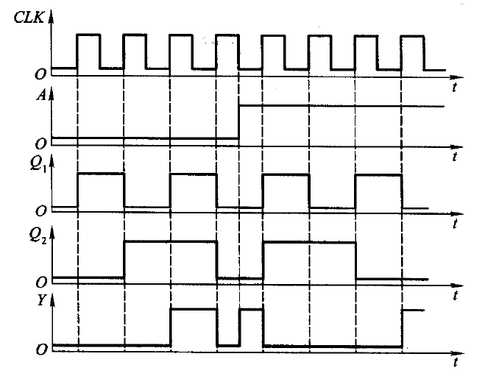
时序逻辑电路的分析
解：
时序图

Slide 34
时序逻辑电路的分析
*异步时序电路的分析方法
异步时序电路中，每次状态发生转换时并不是所有触发器都有时钟信号。只有那些有时钟信号的触发器才需要用特性方程去计算次态，而没有时钟信号的触发器将保持原来的状态不变
故分析时除了写出驱动方程、状态方程和输出方程等外，还用写出各个触发器的时钟信号，因此异步时序逻辑电路的分析要比同步时序逻辑电路的分析复杂

Slide 35
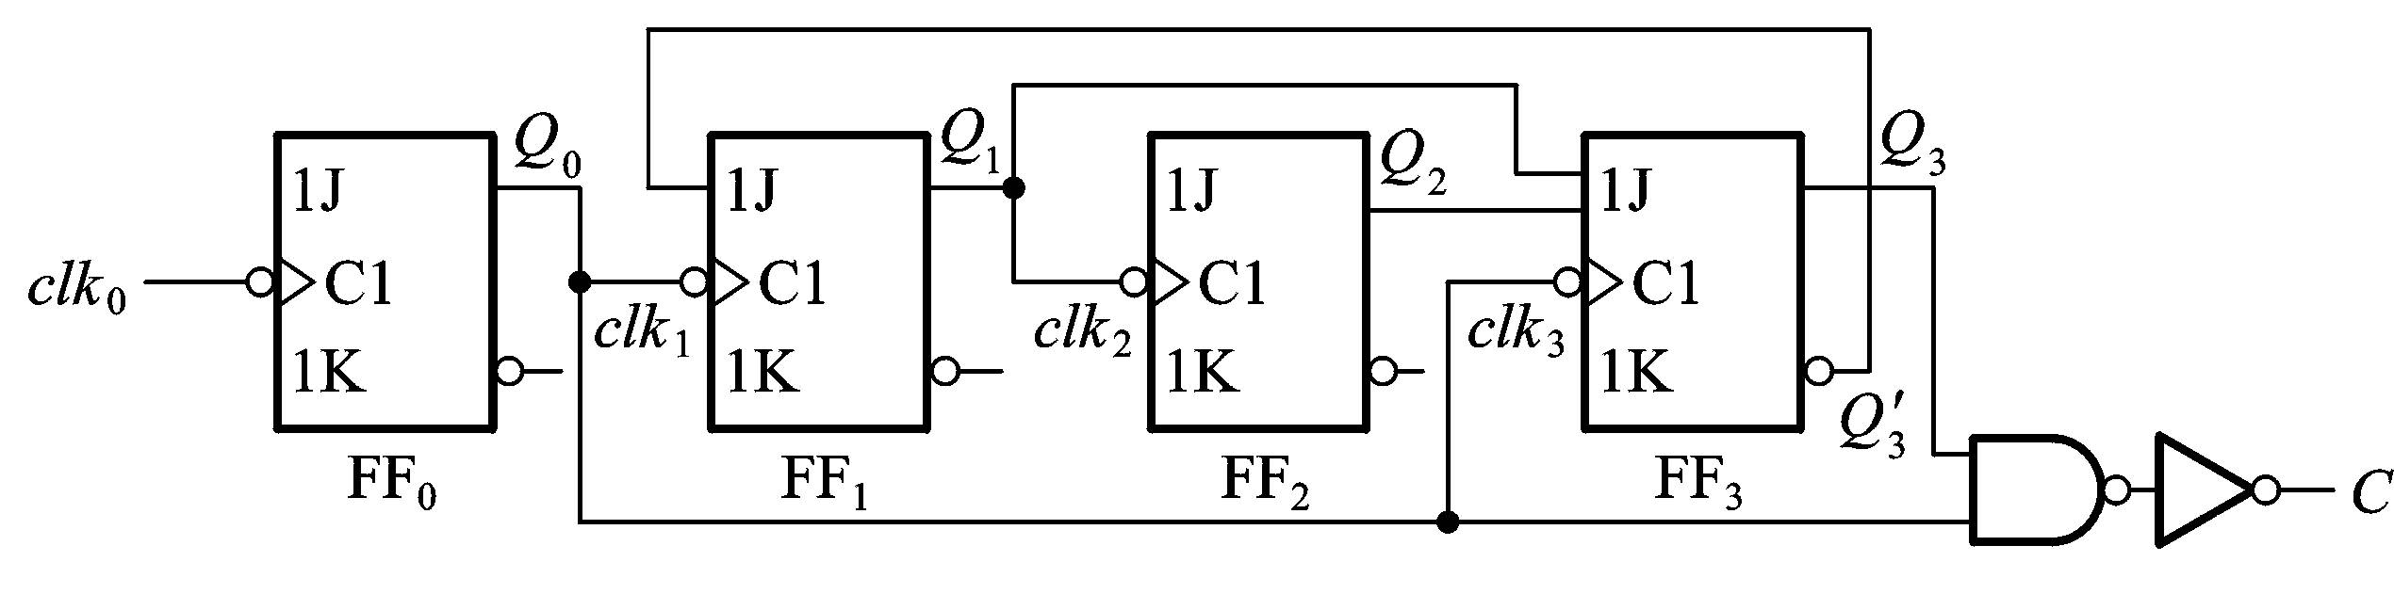
时序逻辑电路的分析
*异步时序电路的分析方法
【例】试分析逻辑功能，画出状态转换图和时序图。触发器和门电路均为TTL电路

Slide 36
时序逻辑电路的分析
*异步时序电路的分析方法
解：驱动方程

Slide 37
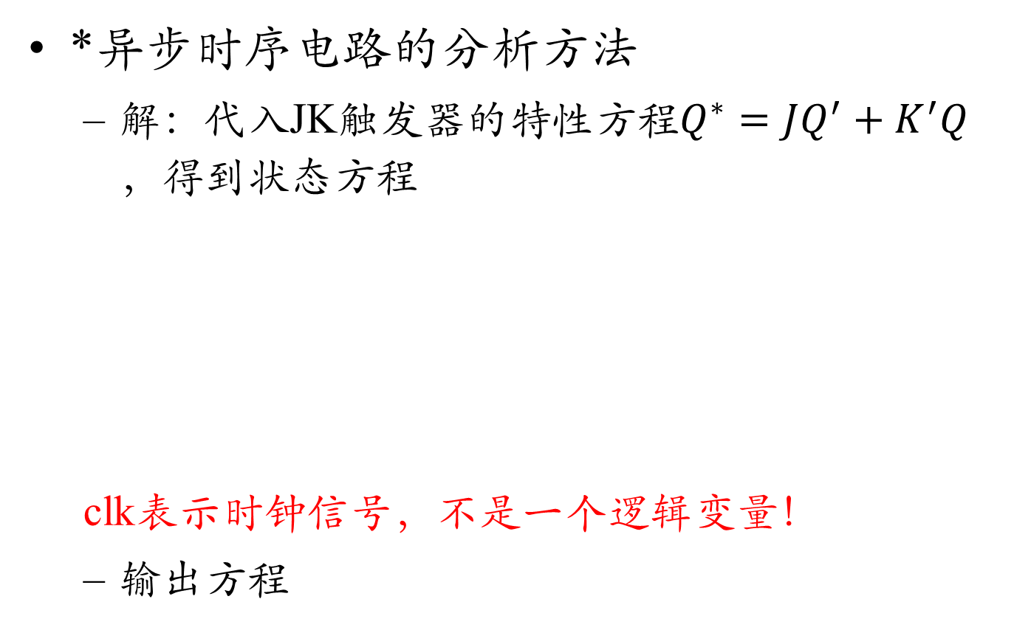
时序逻辑电路的分析
*异步时序电路的分析方法
解：代入JK触发器的特性方程$Q^{∗}=JQ^{′}+K^{′}Q$，得到状态方程
clk表示时钟信号，不是一个逻辑变量！
输出方程
Notes:
对下降沿动作的触发器而言，clk=1表示时钟输入端有下降沿到达；对上升沿动作的触发器而言，clk=1表示时钟输入端有上升沿到达。Clk=0表示没有时钟信号达到，触发器保持原来的状态不变

Slide 38
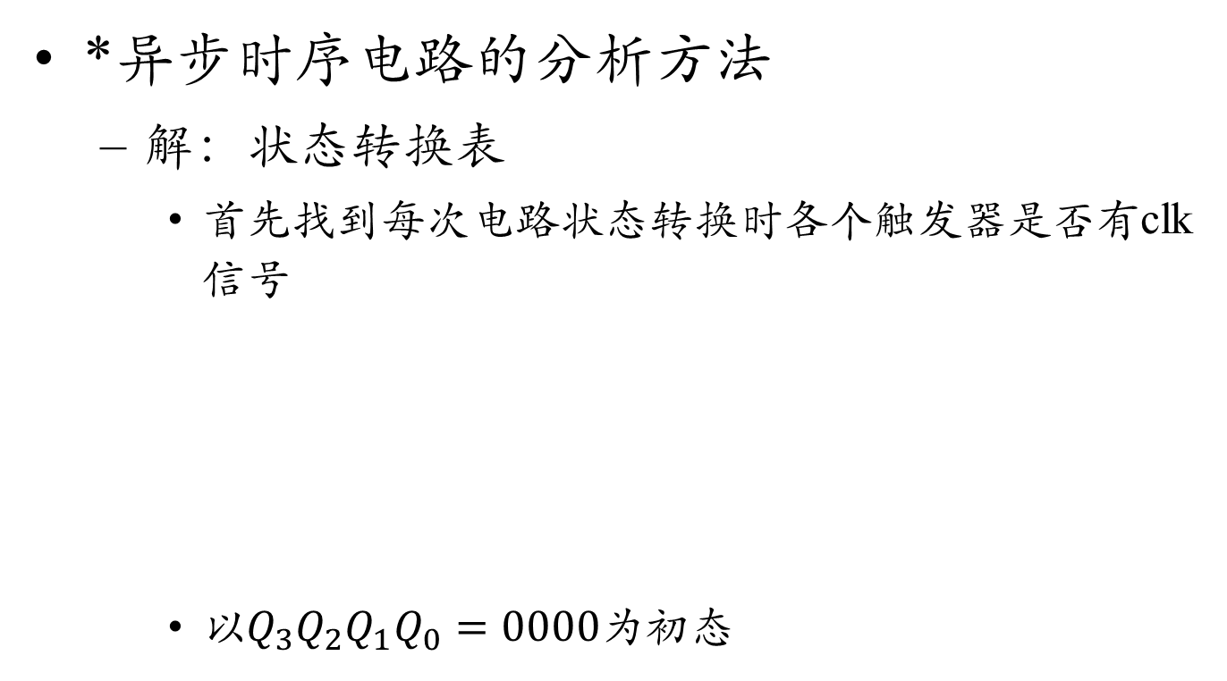
时序逻辑电路的分析
*异步时序电路的分析方法
解：状态转换表
首先找到每次电路状态转换时各个触发器是否有clk信号
以$Q_{3}Q_{2}Q_{1}Q_{0}=0000$为初态

Slide 39
时序逻辑电路的分析
*异步时序电路的分析方法
解：状态转换表
异步十进制加法计数器

Slide 40
时序逻辑电路的分析
*异步时序电路的分析方法
解：状态转换图
由状态转换图可知，10个状态0000~1001是在循环内，而其它的6个状态1010~1111最终在时钟作用下，都可以进入此循环，具有这种特点的时序电路，称为能够自启动的时序电路。

Slide 41
时序逻辑电路的分析
*异步时序电路的分析方法
解：时序图

Slide 42
时序逻辑电路
概述
时序逻辑电路的分析
若干常用的时序逻辑电路
时序逻辑电路的设计方法
时序逻辑电路的竞争-冒险现象
*用Multisim 7分析时序逻辑电路

Slide 43
若干常用的时序逻辑电路
寄存器
可寄存一组二值代码的逻辑部件，叫寄存器。
一个触发器可以存1位二值代码，故N位二进制代码需要N个触发器。
对寄存器中的触发器，只要求具有置1、置0功能

Slide 44
若干常用的时序逻辑电路
寄存器
根据存放数码的方式不同分为并行和串行两种：并行方式就是将寄存的数码从各对应的输入端同时输入到寄存器中；串行方式是将数码从一个输入端逐位输入到寄存器中。
根据取出数码的方式不同也可分为并行和串行两种：并行方式就是要取出的数码从对应的各个输出端上同时出现；串行方式是被取出的数码在一个输出端逐位输出.
根据有无移位功能寄存器也常分为数码寄存器和移位寄存器。

Slide 45
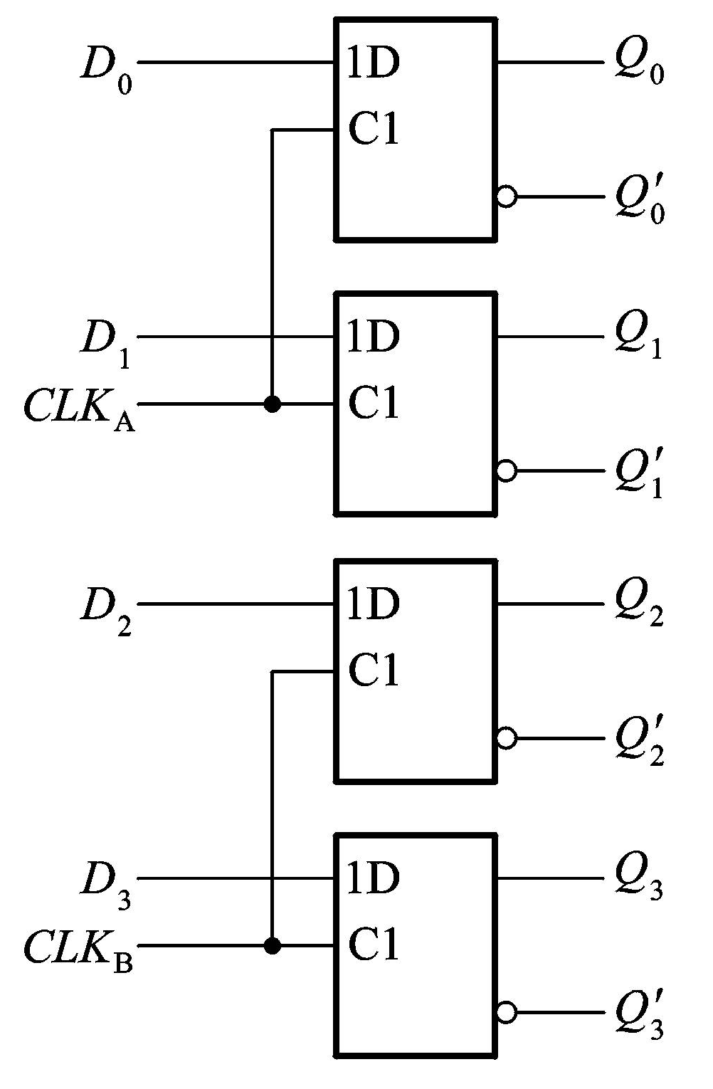
若干常用的时序逻辑电路
寄存器
以74LS75为例
电平触发的同步SR触发器组成的4位寄存器
由电平触发的动作特点可知，在时钟clk＝1期间，Q 随D 改变；clk=0期间，Q保持clk变为低电平时刻的D端的状态
并行输入、并行输出

Slide 46
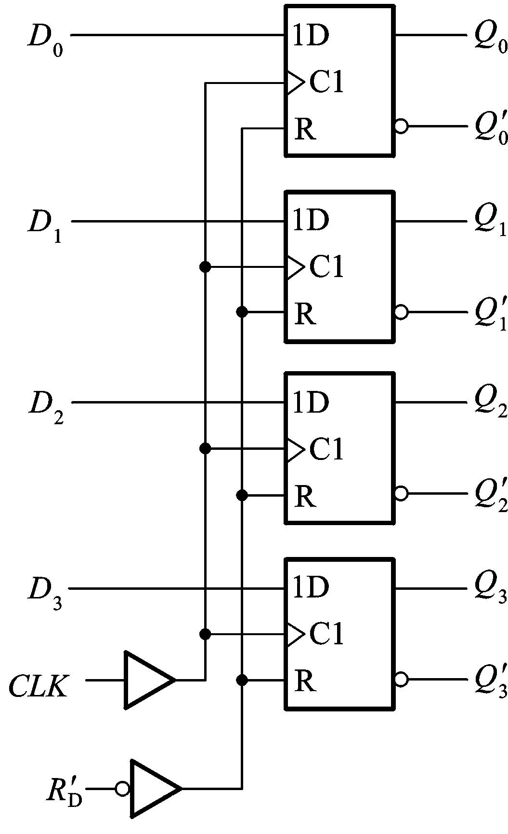
若干常用的时序逻辑电路
寄存器
以74HC175为例
CMOS边沿触发器组成的4位寄存器
由边沿触发的动作特点可知，触发器输出端的状态仅仅取决于clk上升沿到达时刻D端的状态
并行输入、并行输出
清零端，可异步置0

Slide 47
若干常用的时序逻辑电路
移位寄存器
移位寄存器不仅具有数码存储功能，还具有移位的功能，即寄存器里存储的代码在移位脉冲的作用下，依次左移或右移。
移位寄存器除了寄存代码外，还可以实现数据的串行－并行转换、数值运算以及数据处理等。

Slide 48
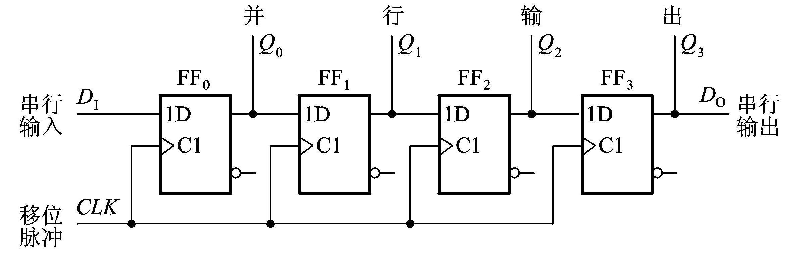
若干常用的时序逻辑电路
移位寄存器
例：由边沿触发方式的D触发器组成的4位移位寄存器
因为触发器由传输延迟时间t_{pd}，所以在CLK↑到达时，各触发器按前一级触发器原来的状态翻转。

Slide 49
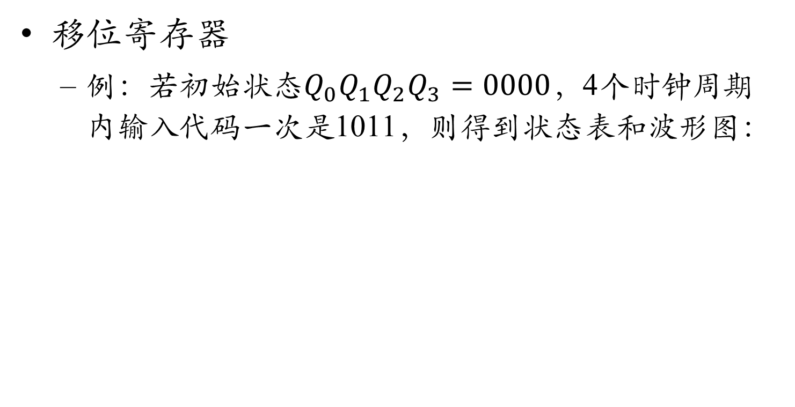
若干常用的时序逻辑电路
移位寄存器
例：若初始状态$Q_{0}Q_{1}Q_{2}Q_{3}=0000$，4个时钟周期内输入代码一次是1011，则得到状态表和波形图：
利用移位寄存器可以实现代码的串行-并行转换

Slide 50
若干常用的时序逻辑电路
移位寄存器
JK触发器组成的4位移位寄存器
其分析原理同上，不同的是JK触发器的寄存器是在移位脉冲的下降沿发生的。

Slide 51
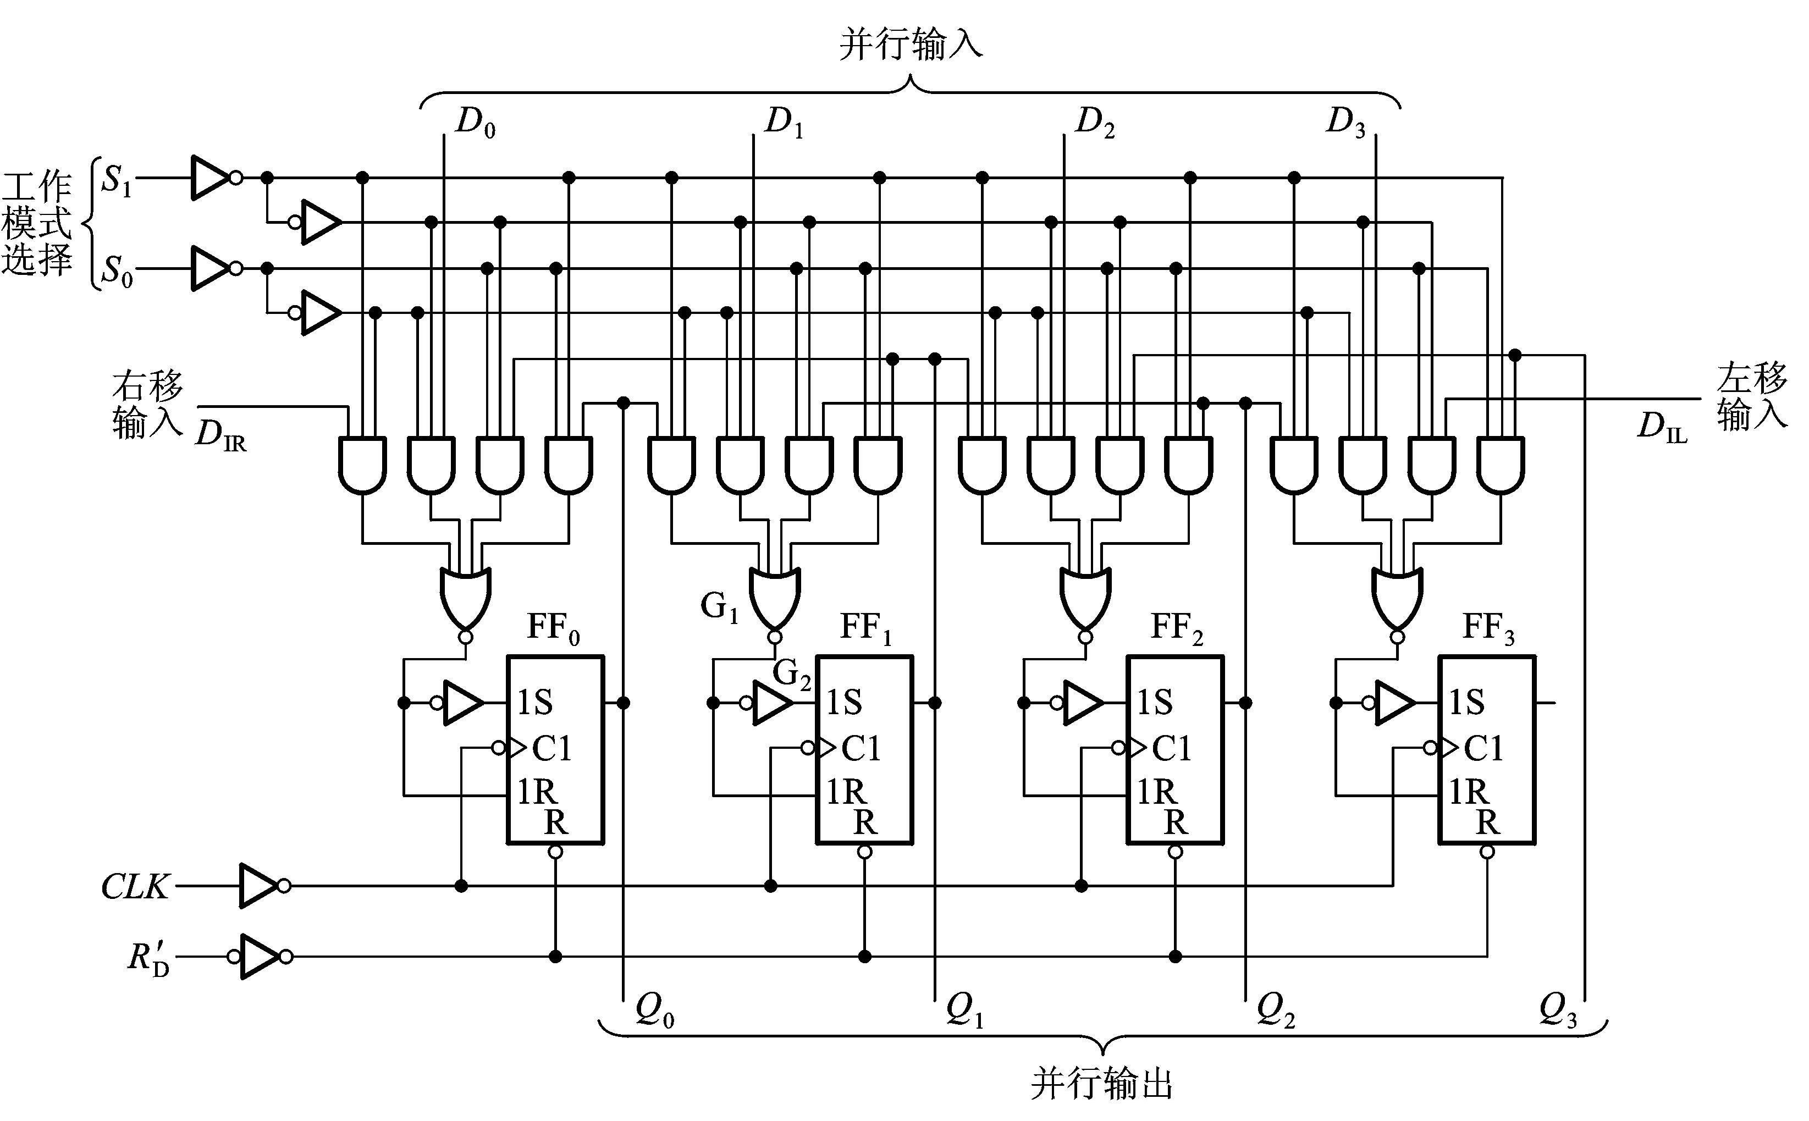
若干常用的时序逻辑电路
移位寄存器
双向移位寄存器，以74LS194A为例
Notes:
以FF1为例分析S1，S0不同取值时移位寄存器的工作状态

Slide 52
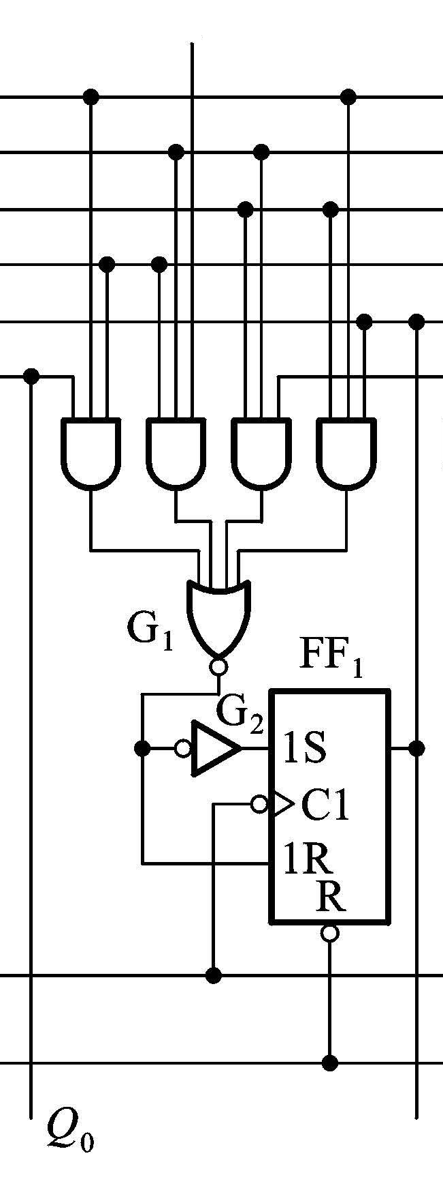
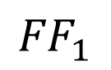
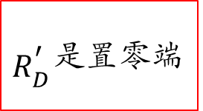
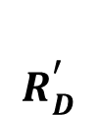
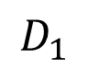
$$D_{1}$$
$R_{D}^{′}$_{是置零端}
$$R_{D}^{′}$$
 | S₁ | S₀ | 工作状态
0 | X | X | 置零
1 | 0 | 0 | 保持
1 | 0 | 1 | 右移
1 | 1 | 0 | 左移
1 | 1 | 1 | 并行输入
$${FF}_{1}$$

Slide 53
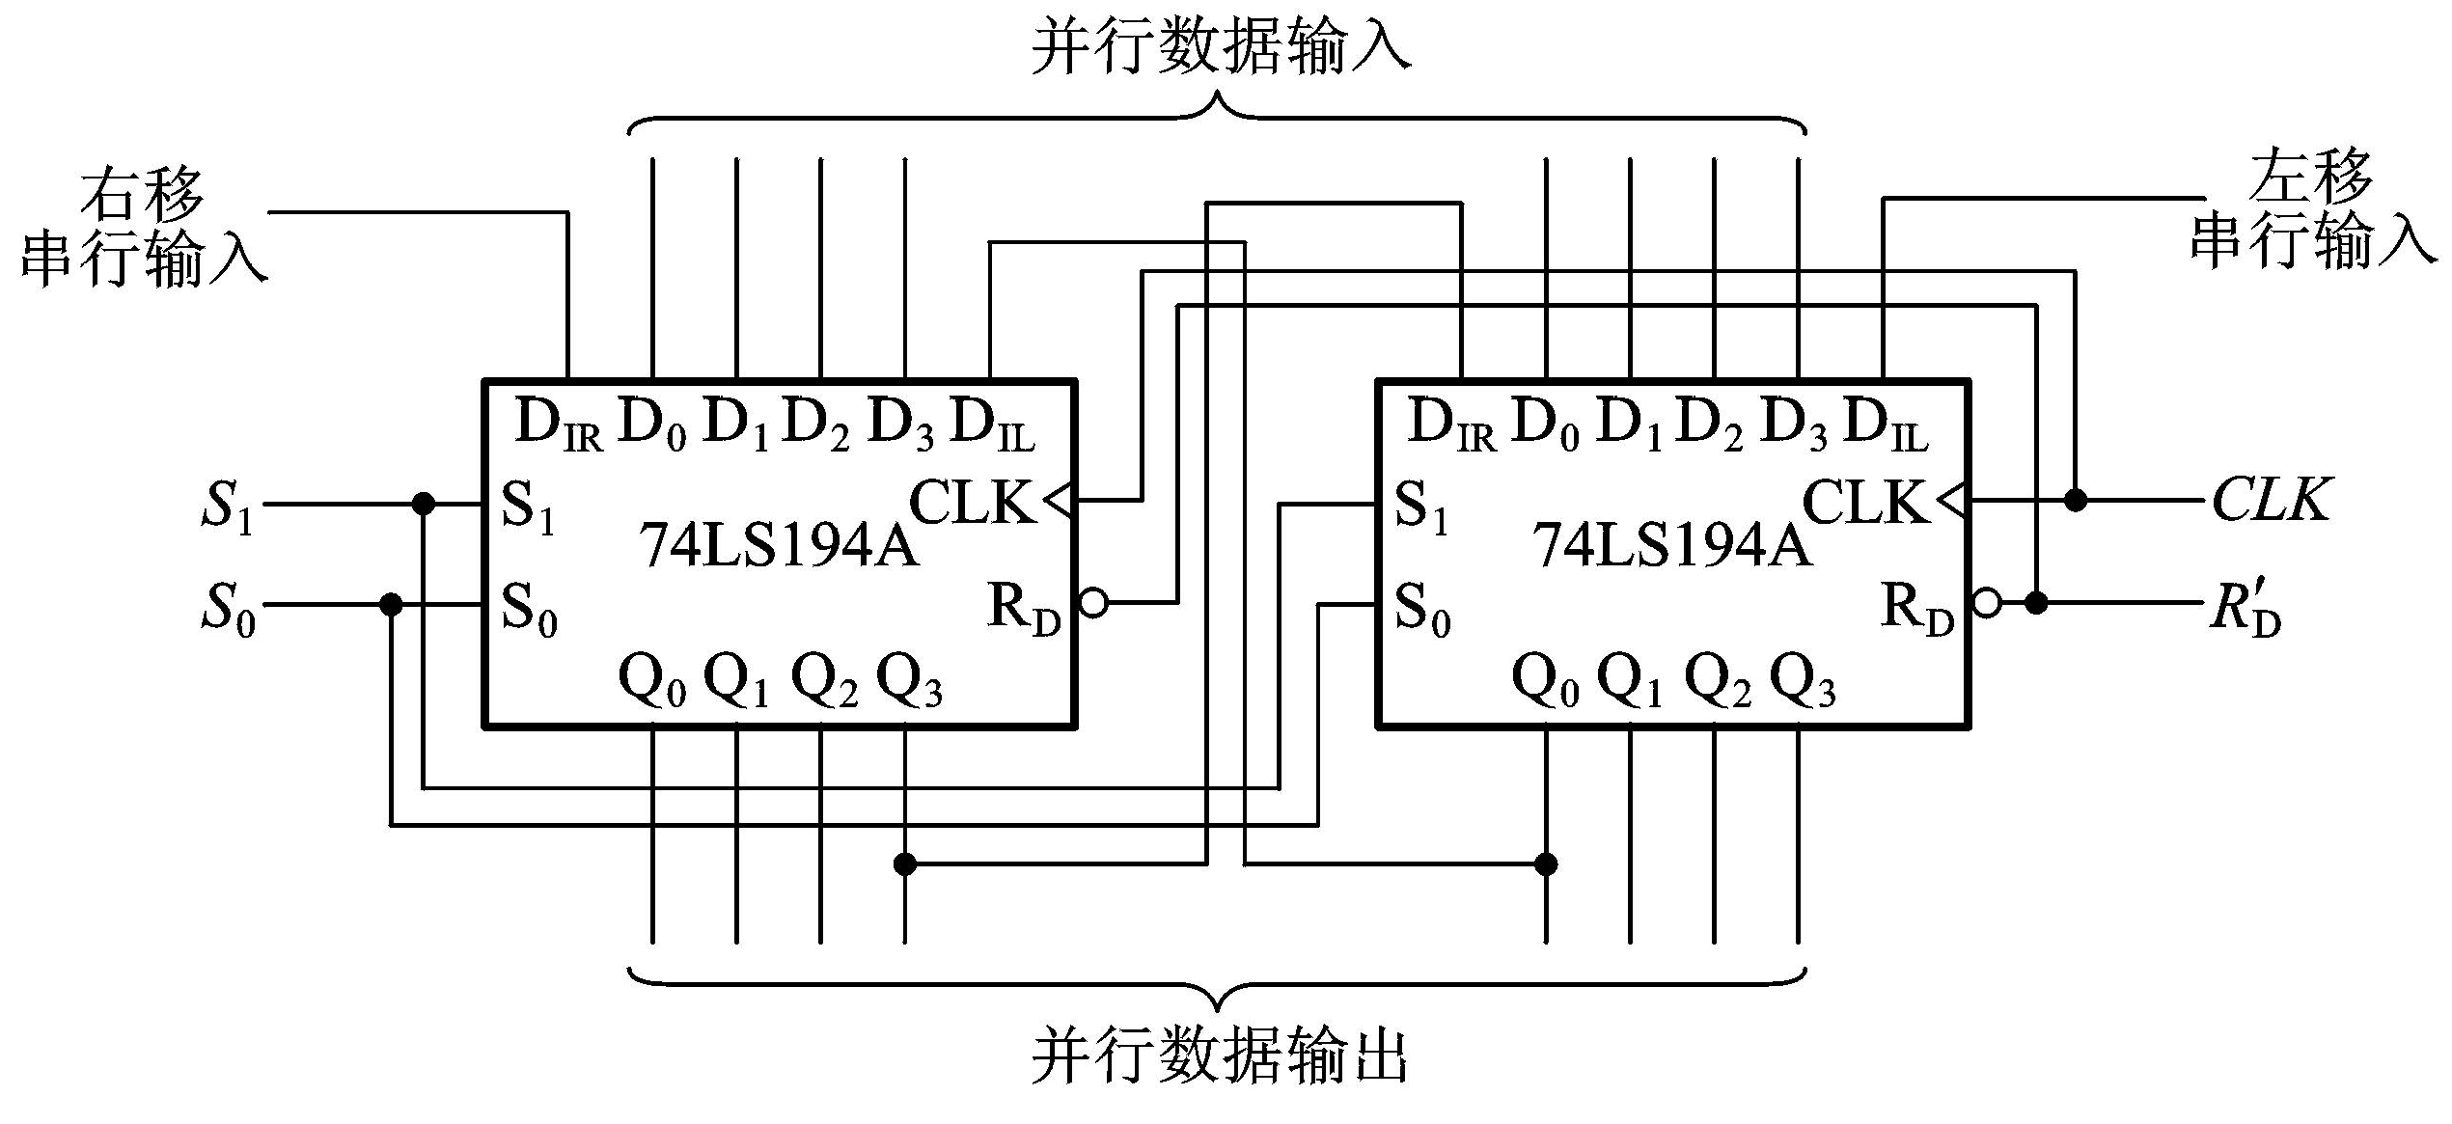
若干常用的时序逻辑电路
移位寄存器
用两片74LS194A接成8位双向移位寄存器

Slide 54
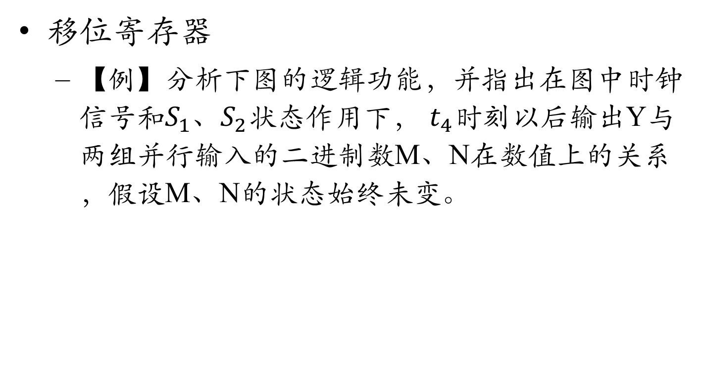
若干常用的时序逻辑电路
移位寄存器
【例】分析下图的逻辑功能，并指出在图中时钟信号和$S_{1}、S_{2}$状态作用下， $t_{4}$时刻以后输出Y与两组并行输入的二进制数M、N在数值上的关系，假设M、N的状态始终未变。

Slide 55
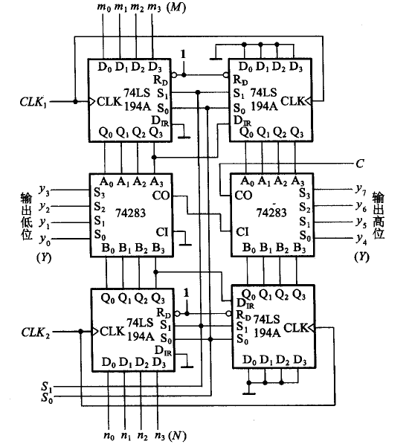
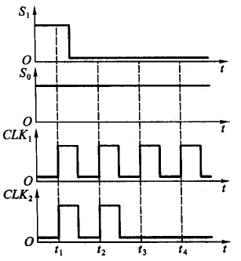
移位寄存器

Slide 56
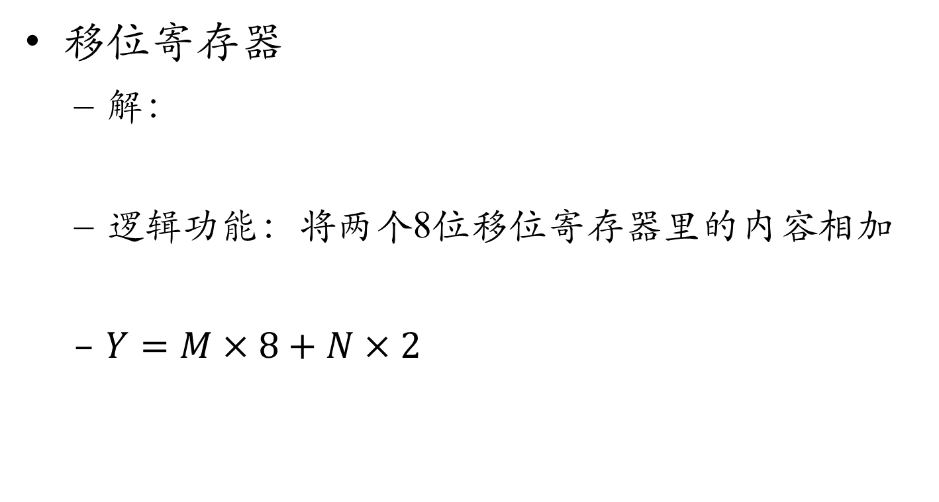
若干常用的时序逻辑电路
移位寄存器
解：
逻辑功能：将两个8位移位寄存器里的内容相加
$Y=M×8+N×2$

Slide 57
若干常用的时序逻辑电路
计数器
按触发器是否同时翻转分类
同步式、异步式
按计数器中的数字增减分类
加法计数器、减法计数器、可逆计数器
按计数器中数字的编码方式分类
二进制计数器、二-十进制计数器、格雷码计数器等
按计数容量分类
十进制计数器、六十进制计数器等

Slide 58
若干常用的时序逻辑电路
计数器
同步二进制计数器
同步二进制加法计数器
同步二进制减法计数器
同步二进制可逆计数器（加减法计数器）

Slide 59
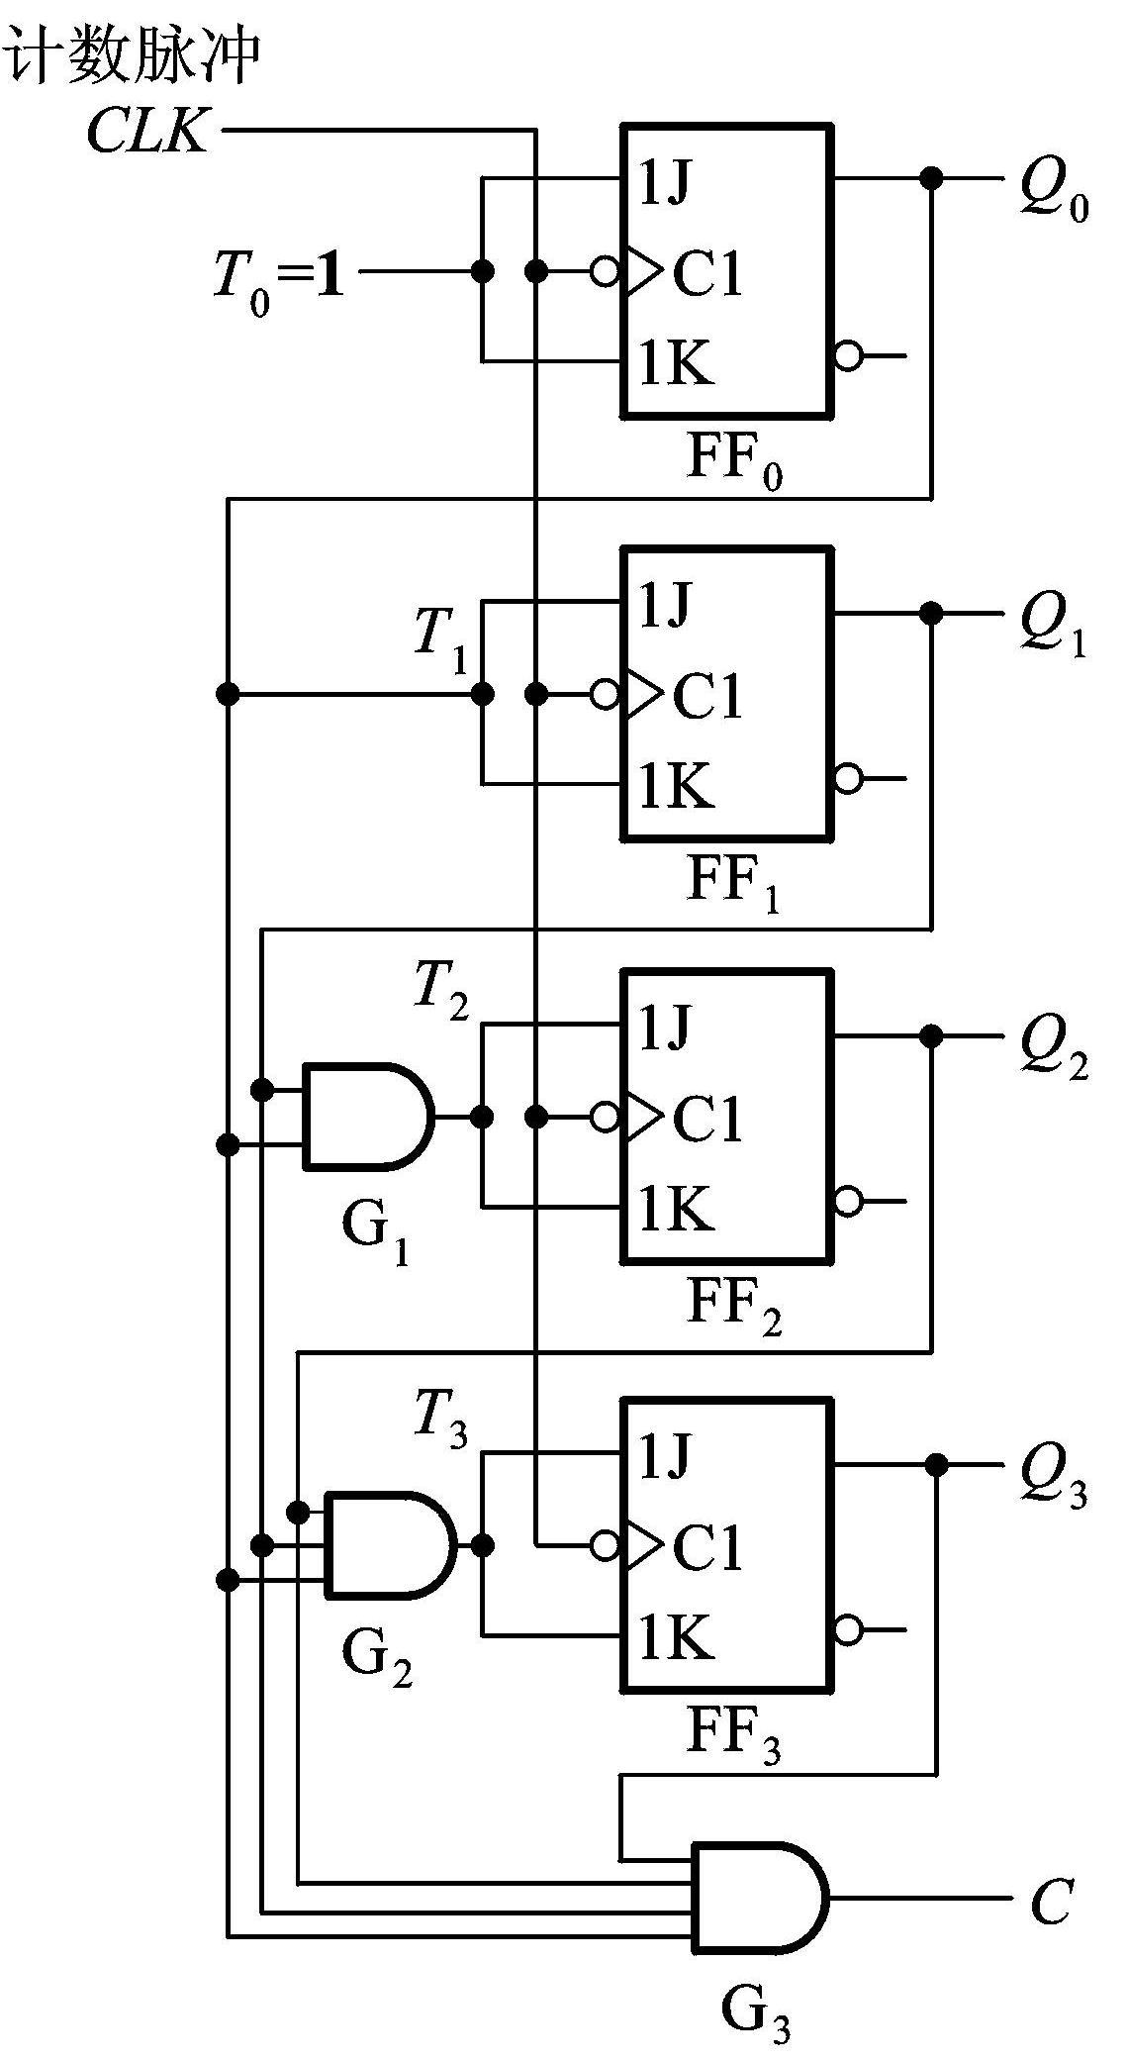
若干常用的时序逻辑电路
同步二进制加法计数器
原理：根据二进制加法运算规则可知：在多位二进制数末位加1，若第i位以下皆为1时，则第i位应翻转。
若用T 触发器构成计数器，则第i位触发器输入端T_{i} 的逻辑式应为

Slide 60
若干常用的时序逻辑电路
同步二进制加法计数器
驱动方程

Slide 61
若干常用的时序逻辑电路
同步二进制加法计数器
T触发器的特性方程为
状态方程
输出方程

Slide 62
若干常用的时序逻辑电路
同步二进制加法计数器
状态转换表

Slide 63
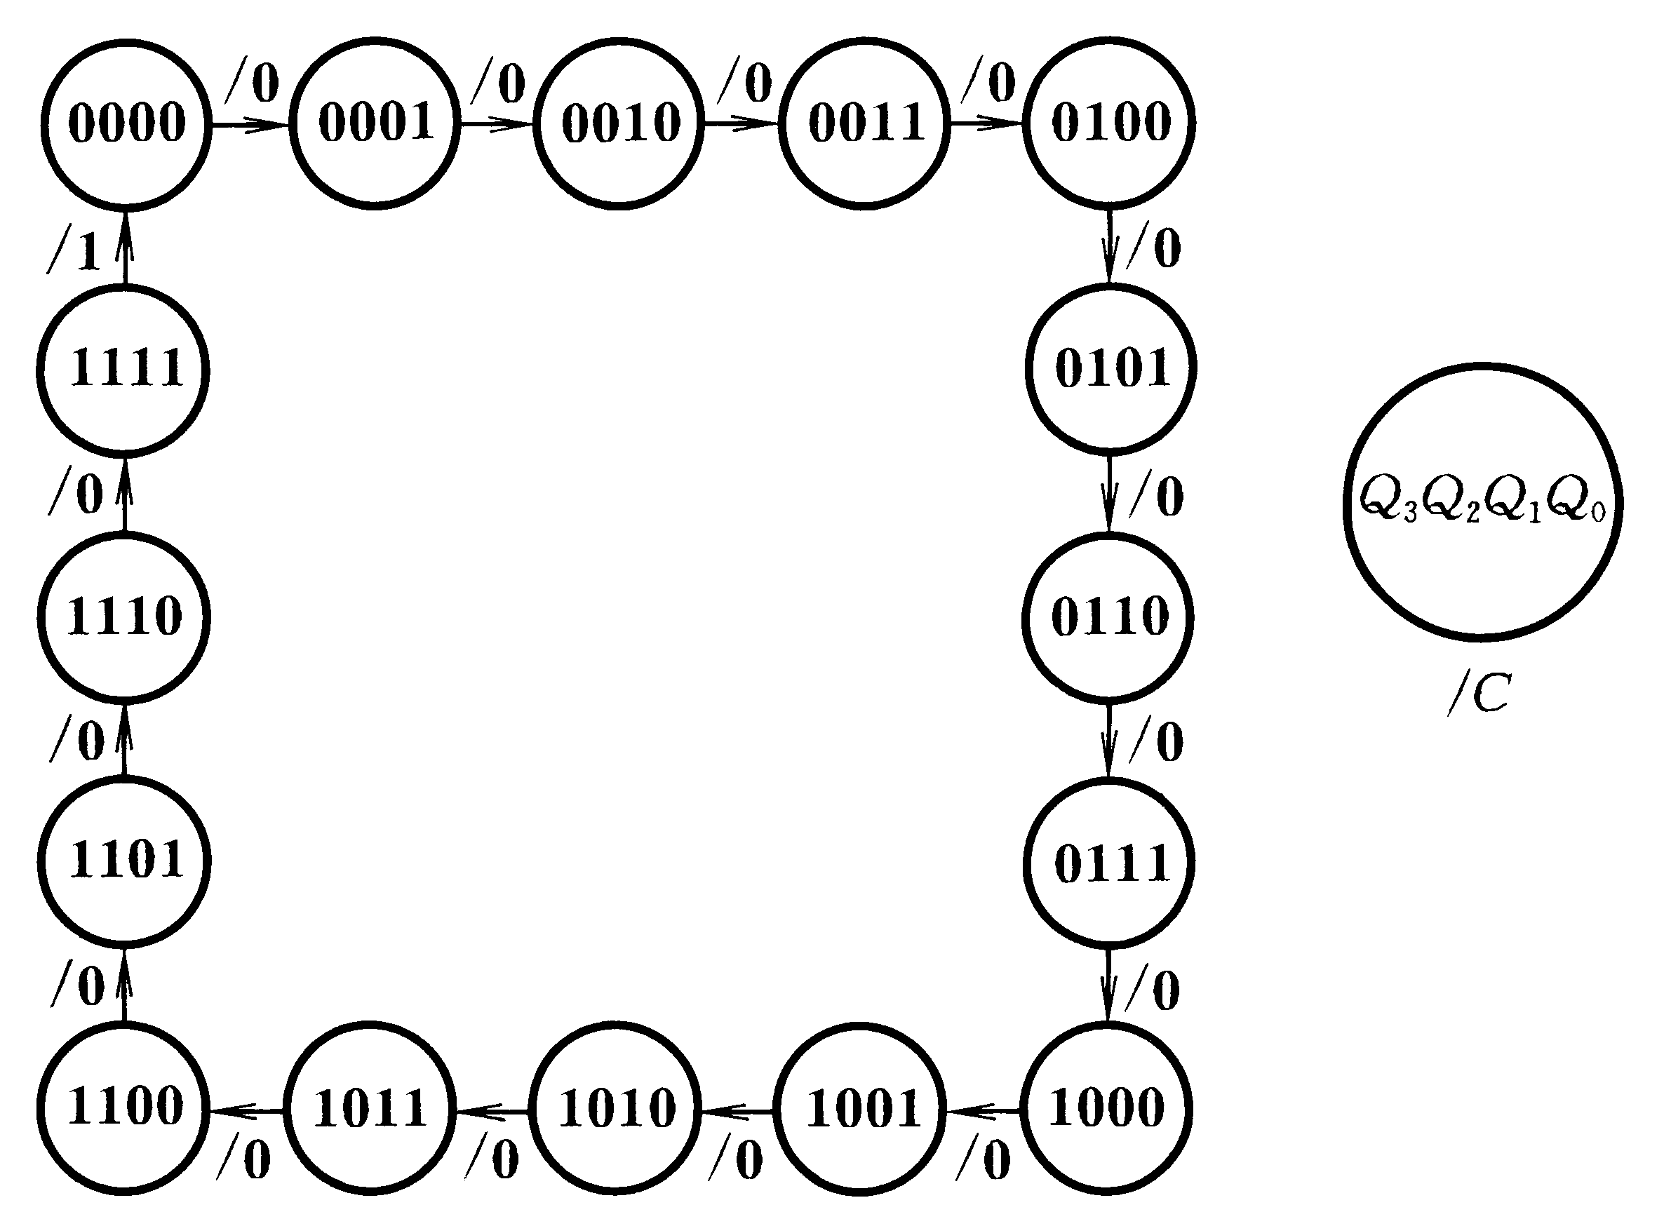
若干常用的时序逻辑电路
同步二进制加法计数器
状态转换图

Slide 64
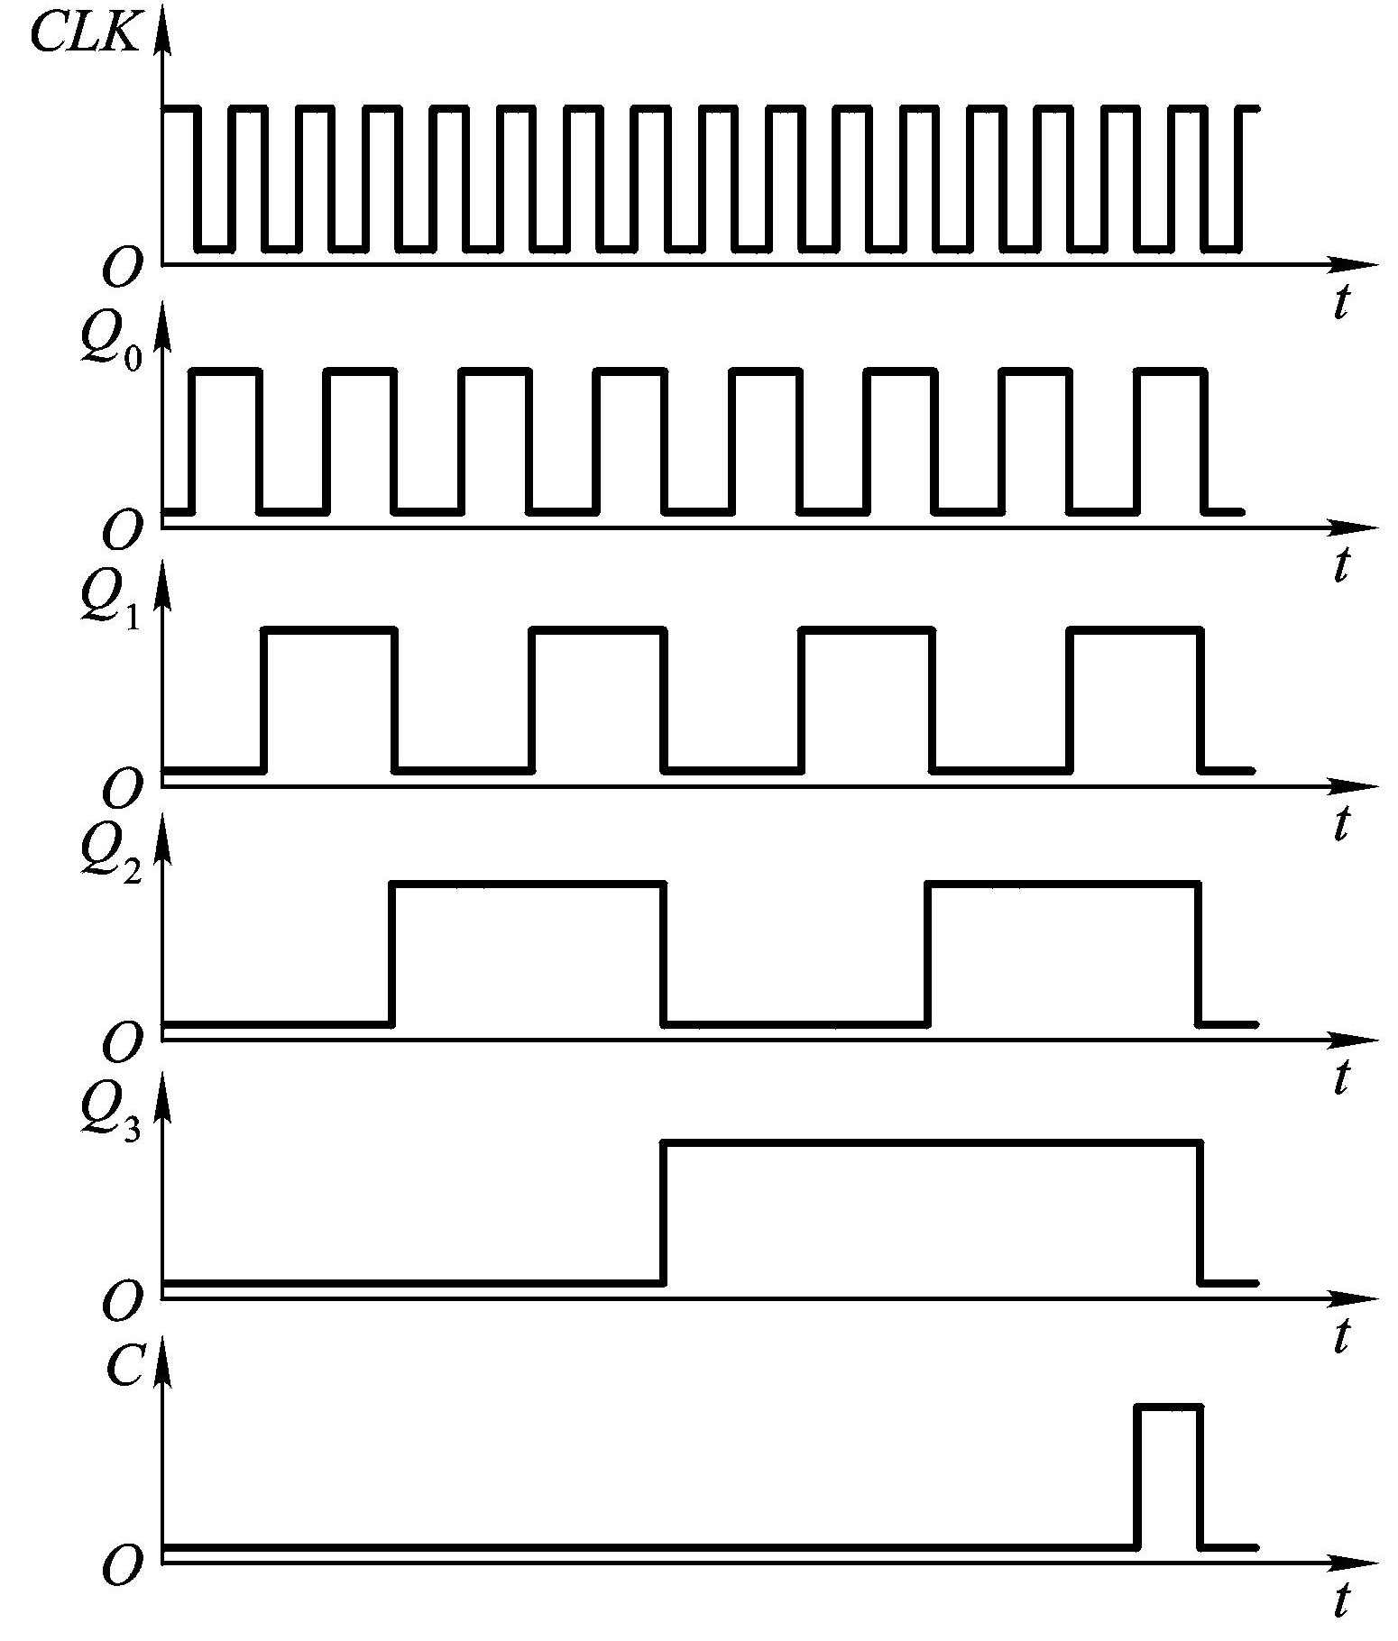
若干常用的时序逻辑电路
同步二进制加法计数器
时序图

Slide 65
若干常用的时序逻辑电路
同步二进制加法计数器
逻辑功能：
由于每输入16个CLK 脉冲触发器的状态一循环，并在输出端C产生一进位信号，故为16进制计数器。若二进制数码的位数为n，而计数器的循环周期为2^{n} ，这样计数器又叫二进制计数器。将计数器中能计到的最大数称为计数器的容量，为2^{n} －1.
计数器有分频功能，也把它叫做分频器。若CLK脉冲的频率为 f₀ , 则由16进制计数器的时序图可知，输出端Q₀、Q₁、Q₂、Q₃的频率为f₀ / 2、f₀ / 4、f ₀ / 8、f₀ / 16.

Slide 66
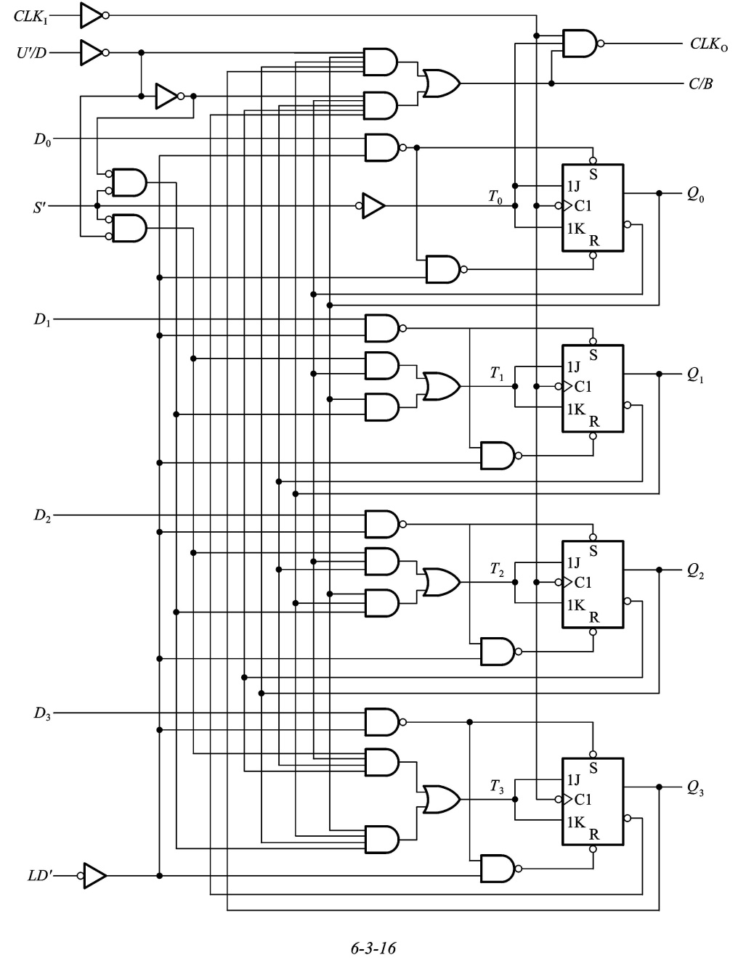
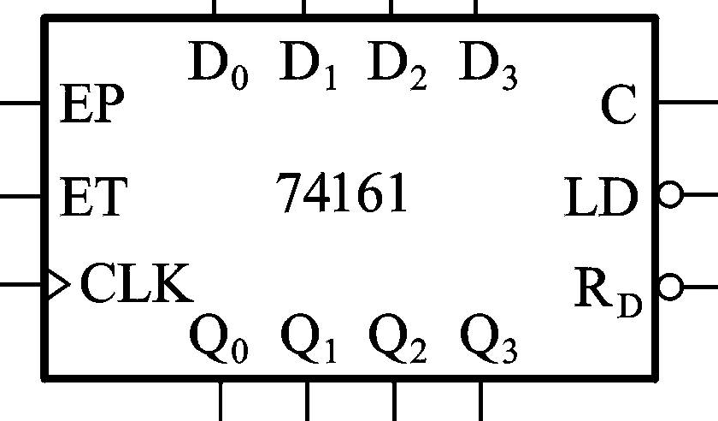
若干常用的时序逻辑电路
同步二进制加法计数器
以74161为例
中规模集成的
4位同步二进制计数器
Notes:
74161和74LS161只是内部电路结构有些区别。74LS163也是4位二进制加法计数器，但清零方式是同步清零

Slide 67
若干常用的时序逻辑电路
同步二进制加法计数器
以74161为例
 |  |  |  |  | 工作状态
X | 0 | X | X | X | 置 0（异步）
 | 1 | 0 | X | X | 预置数（同步）
X | 1 | 1 | 0 | 1 | 保持（包括C）
X | 1 | 1 | X | 0 | 保持（C=0）
 | 1 | 1 | 1 | 1 | 计数

Slide 68
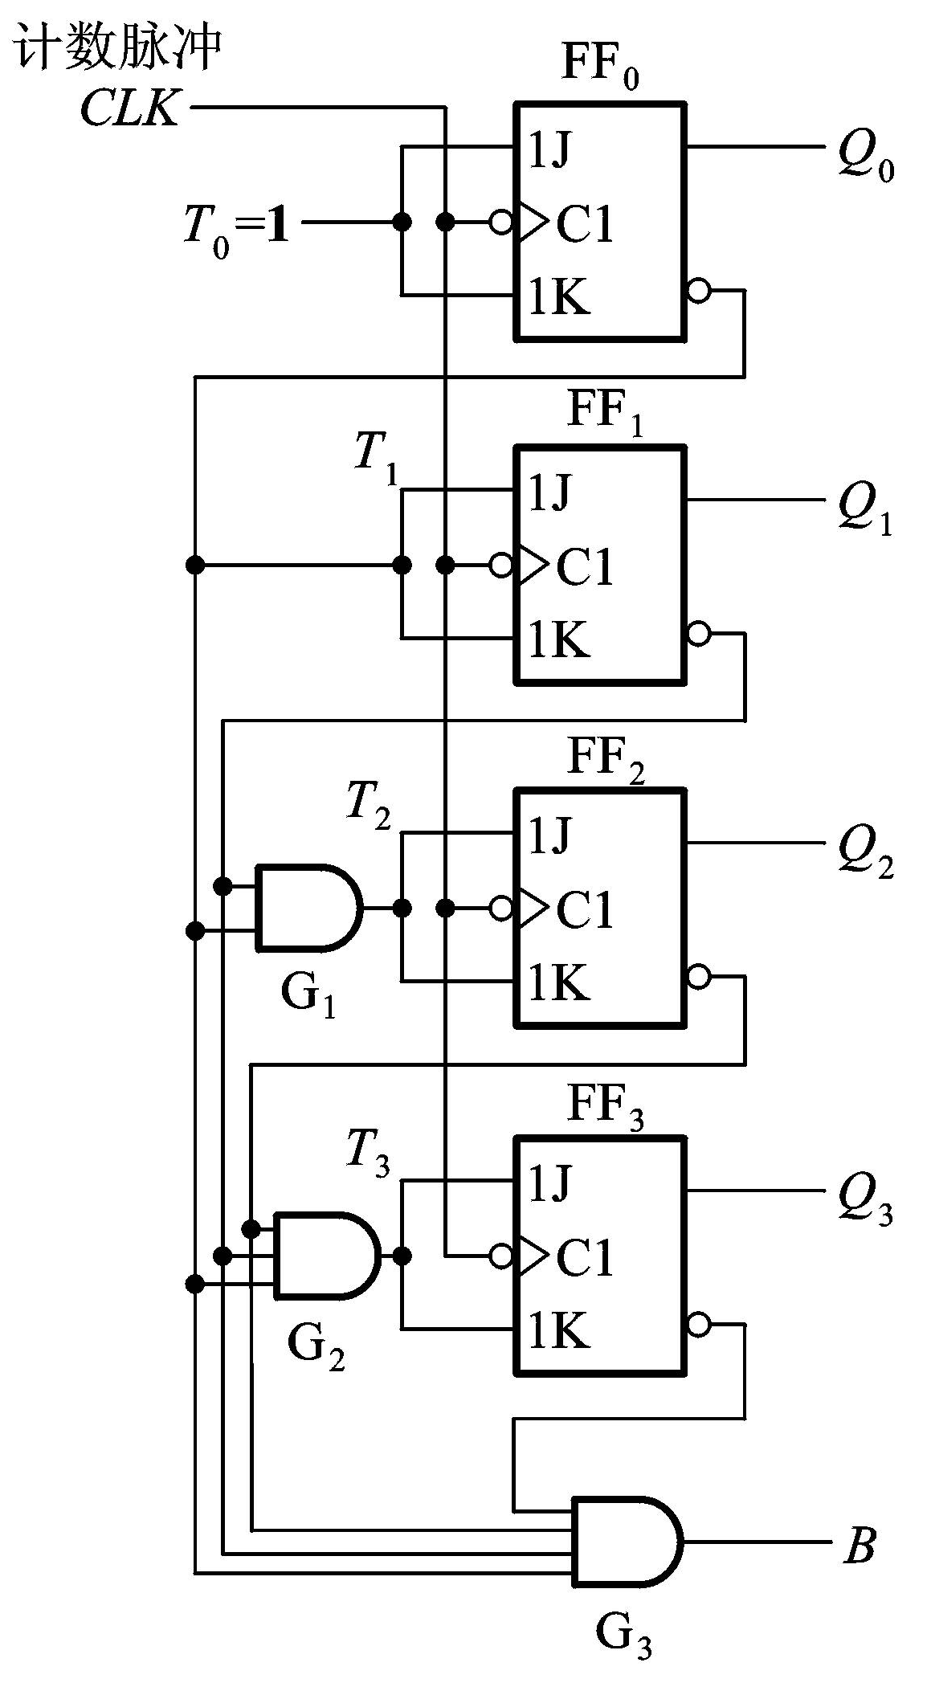
若干常用的时序逻辑电路
同步二进制减法计数器
原理：根据二进制减法运算规则可知：在多位二进制数末位减1，若第i位以下皆为0时，则第i位应翻转。
由此得出规律，若用T触发器构成计数器，则第i位触发器输入端Ti的逻辑式应为：

Slide 69
若干常用的时序逻辑电路
同步二进制减法计数器

Slide 70
若干常用的时序逻辑电路
同步二进制加减法计数器（可逆计数器）
单时钟方式，例：74LS191
电路只有一个时钟信号输入端，电路的加、减由U’/D的电平决定，故称为单时钟结构
双时钟方式，例：74LS193
电路的加法计数脉冲和减法计数脉冲来自两个不同的脉冲源，则需要双时钟结构
Notes:
方案1：加法计数器与减法计数器的控制电路合并，通过一根加/减控制线选择加法计数还是减法计数
方案2：加法脉冲和减法脉冲来自两个不同的脉冲源

Slide 71
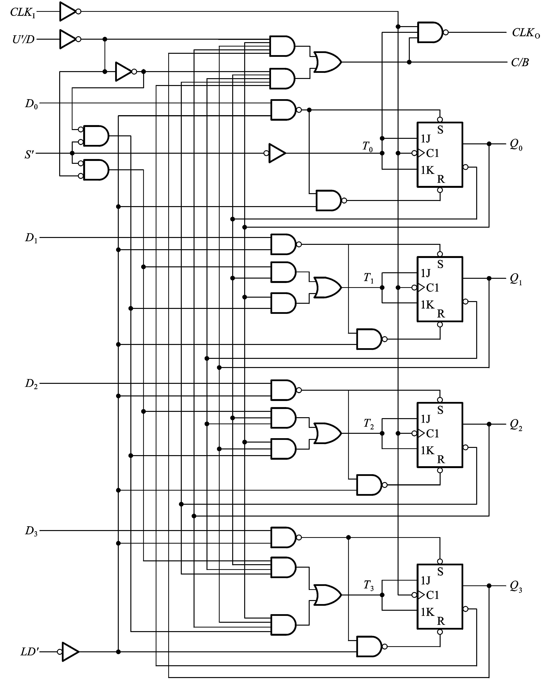
若干常用的时序逻辑电路
同步可逆计数器
单时钟方式
以74LS191为例
当电路处于计数状态时，各个触发器输入端的逻辑式：

Slide 72
进位/借位信号
输出端
使能控制端
预置数控制端

Slide 73
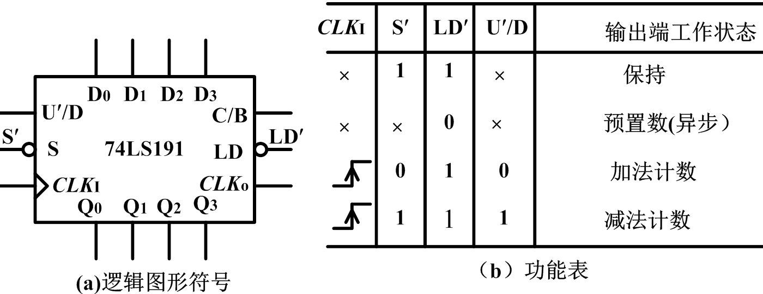
若干常用的时序逻辑电路
同步可逆计数器
单时钟方式
以74LS191为例

Slide 74
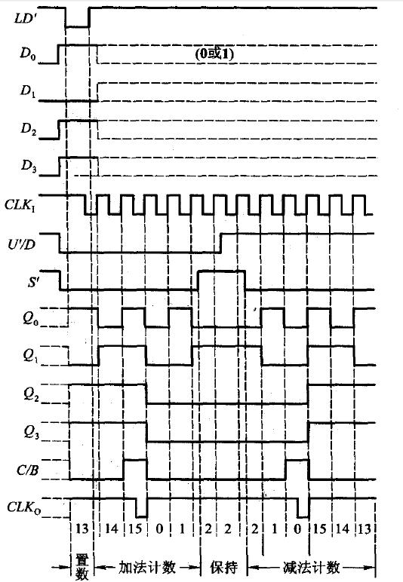
若干常用的时序逻辑电路
同步可逆计数器
单时钟方式
以74LS191为例

Slide 75
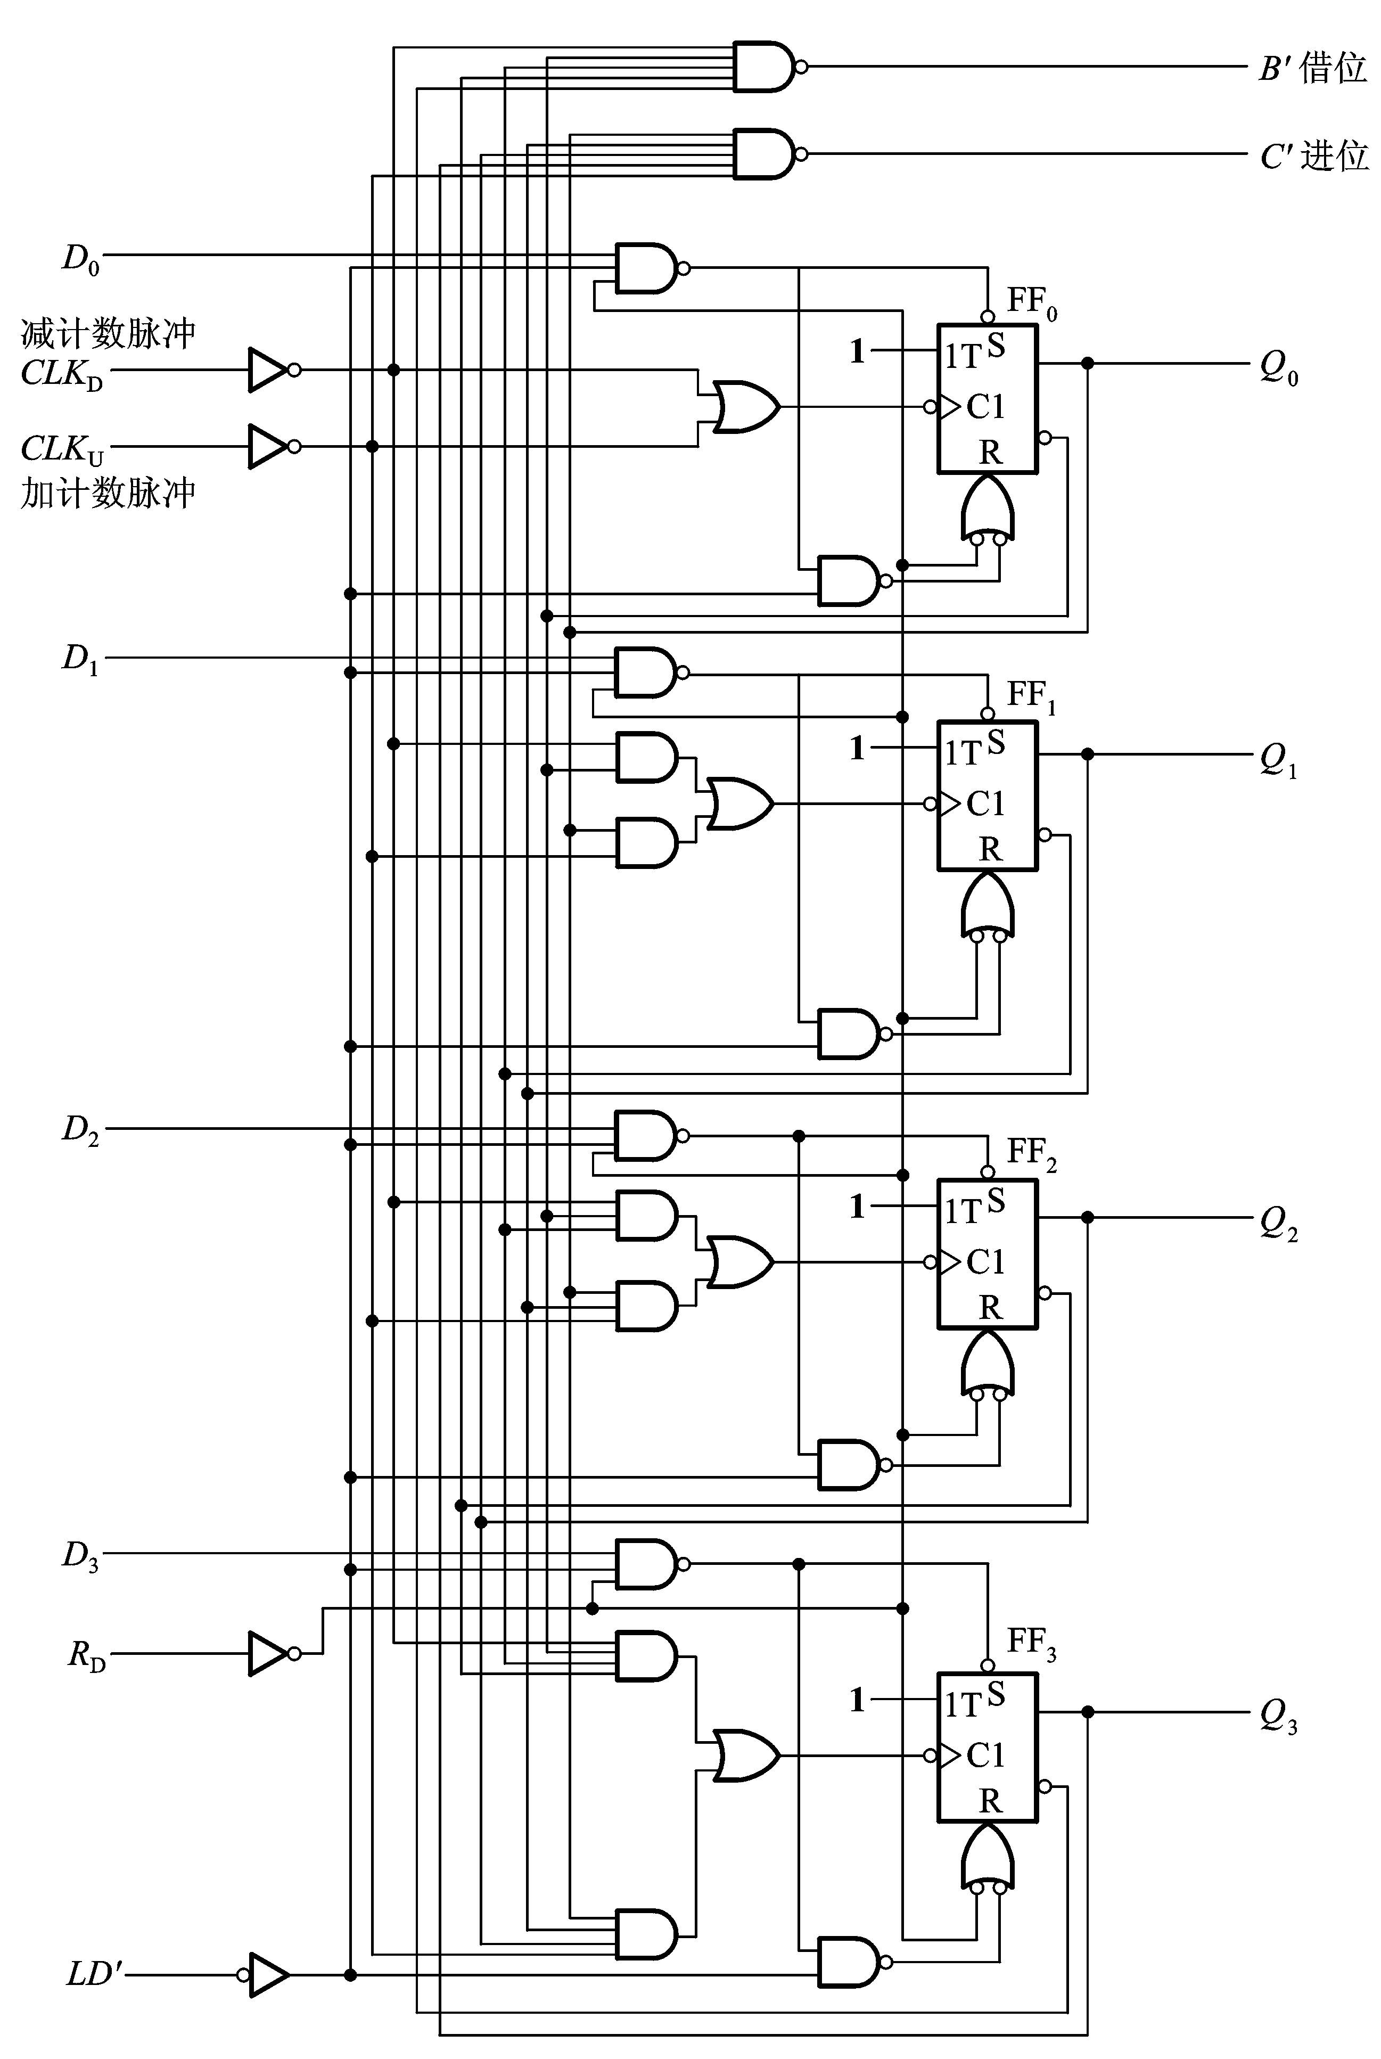
若干常用的时序逻辑电路
同步可逆计数器
双时钟方式
以74LS193为例
一个加法计数脉冲，一个减法计数脉冲

Slide 76
若干常用的时序逻辑电路
同步可逆计数器
双时钟方式
以74LS193为例

Slide 77
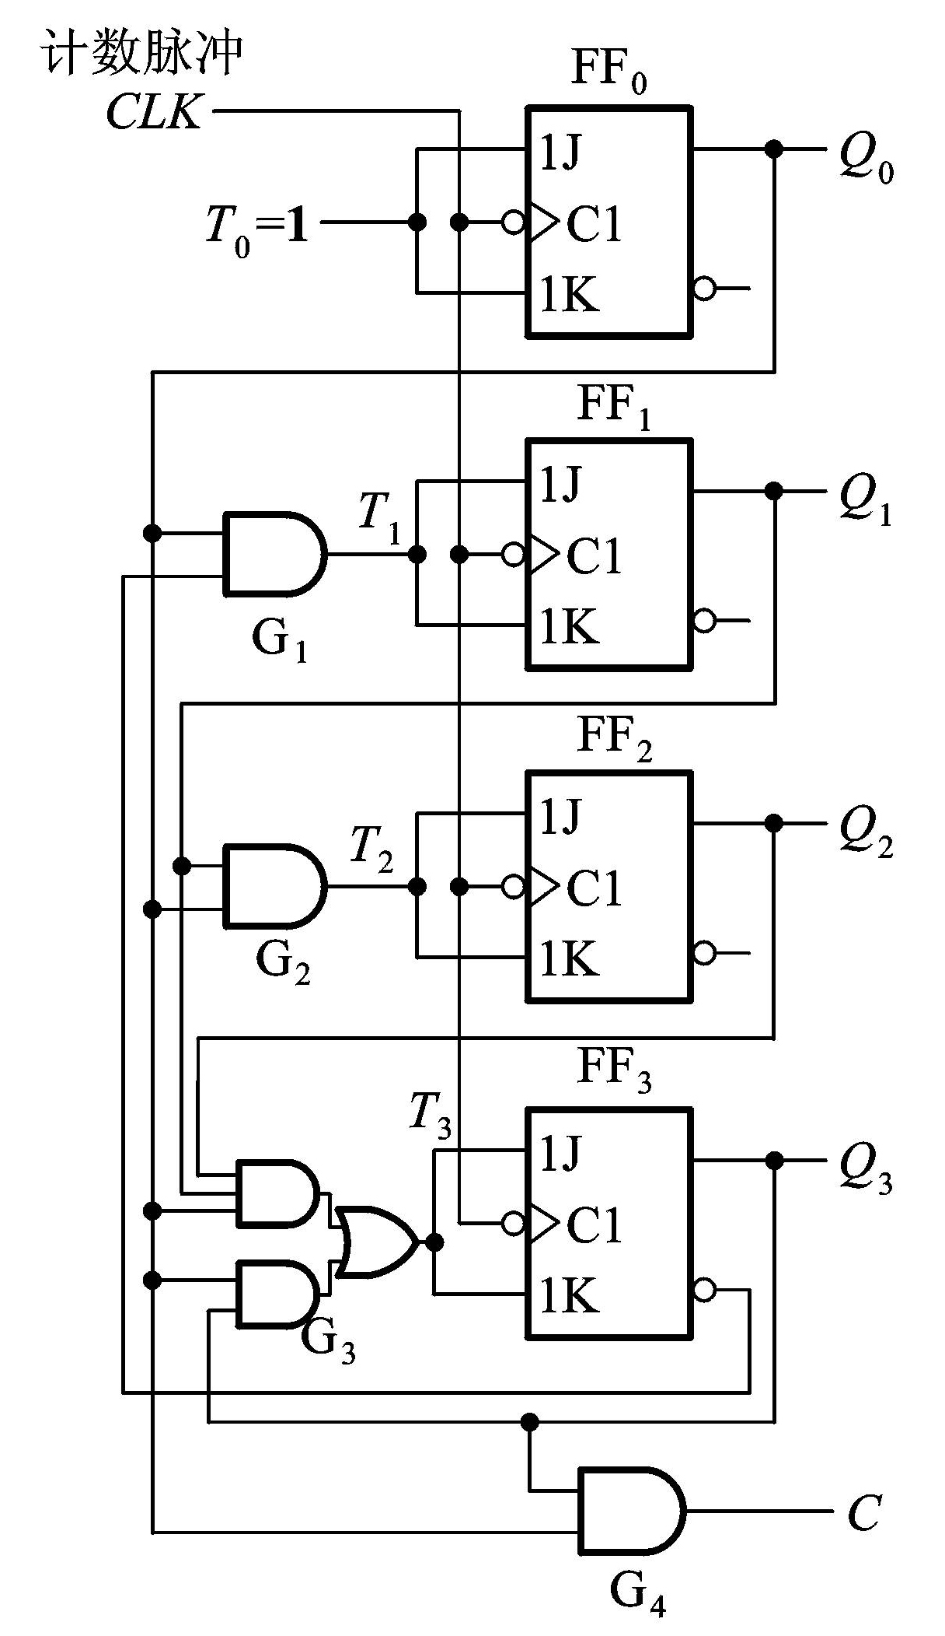
若干常用的时序逻辑电路
同步十进制计数器
加法计数器
基本原理：在四位二进制计数器基础上修改，当计到1001时，则下一个CLK电路状态回到0000。

Slide 78
若干常用的时序逻辑电路
同步十进制计数器
加法计数器
驱动方程
状态方程

Slide 79
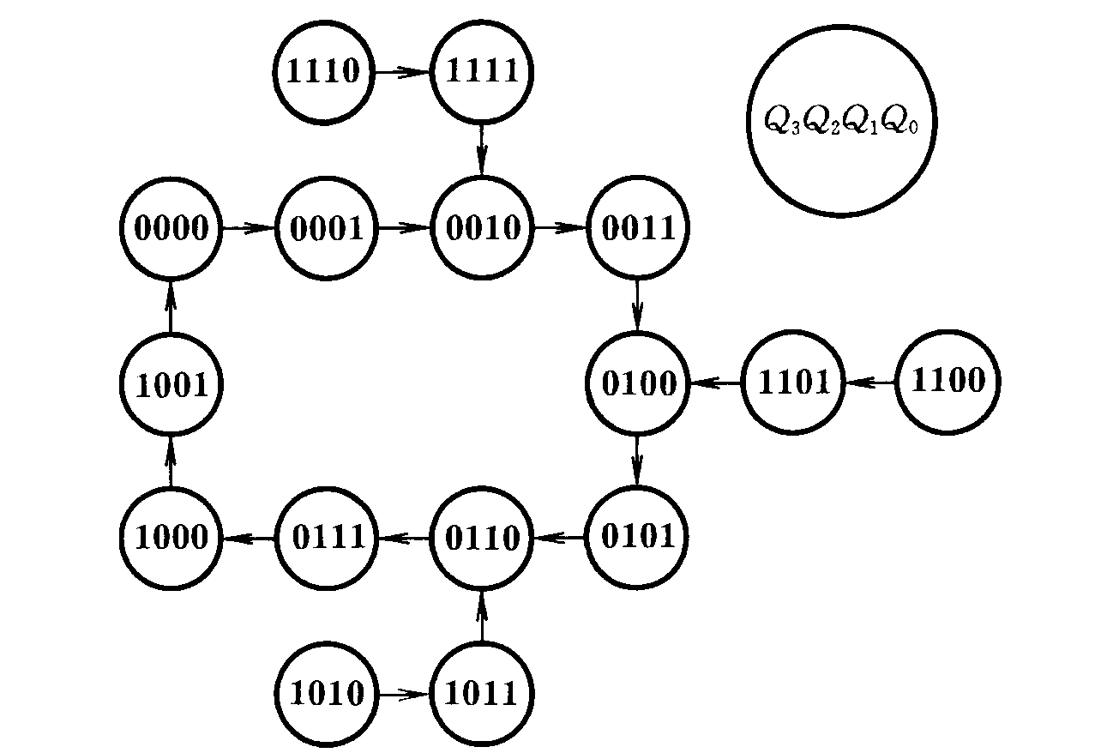
若干常用的时序逻辑电路
同步十进制计数器
加法计数器
能自启动

Slide 80
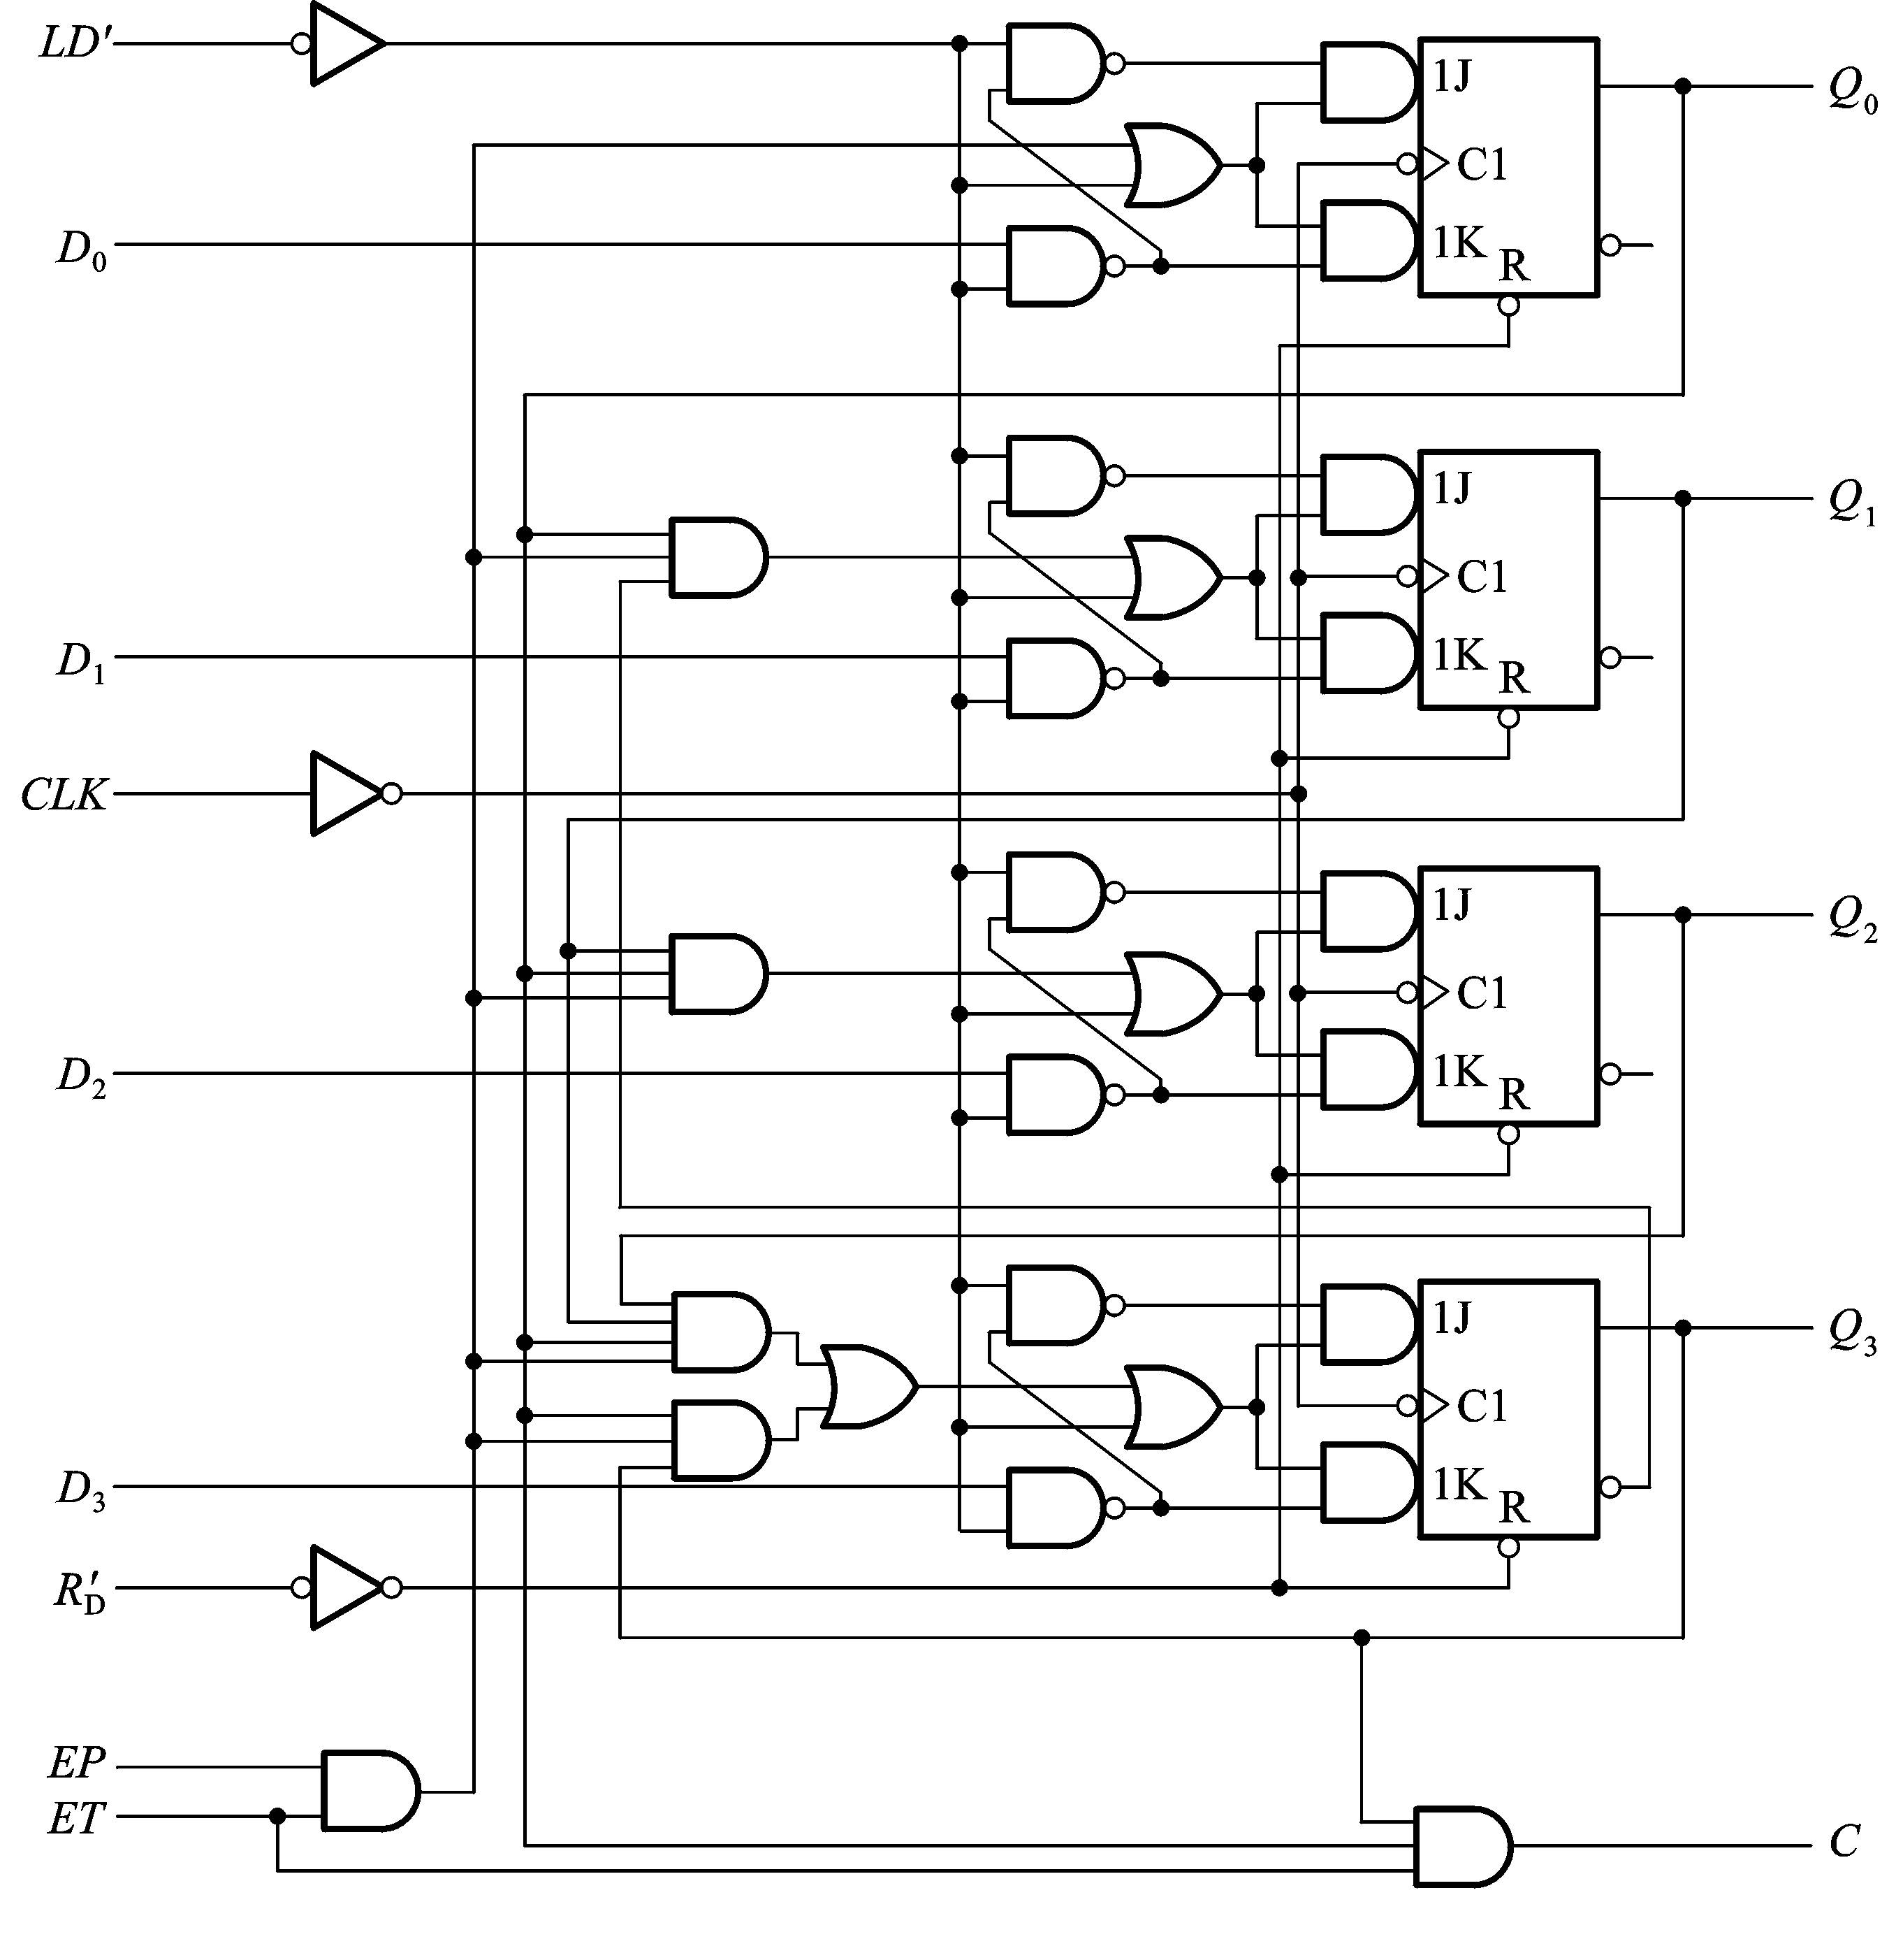

若干常用的时序逻辑电路
同步十进制计数器
中规模集成同步十进制计数器74160
注：74LS160为十进制计数器，故进位脉冲是在1001时出现的，而161为十六进制，进位脉冲是在1111时出现的。

Slide 81
若干常用的时序逻辑电路
同步十进制计数器
中规模集成同步十进制计数器74160
 |  |  |  |  | 工作状态
X | 0 | X | X | X | 置 0（异步）
 | 1 | 0 | X | X | 预置数（同步）
X | 1 | 1 | 0 | 1 | 保持（包括C）
X | 1 | 1 | X | 0 | 保持（C=0）
 | 1 | 1 | 1 | 1 | 计数

Slide 82

若干常用的时序逻辑电路
同步十进制计数器
减法计数器
基本原理：对二进制减法计数器进行修改，在0000时减1后跳变为1001，然后按二进制减法计数就行了。

Slide 83


若干常用的时序逻辑电路
同步十进制计数器
减法计数器
驱动方程
$$\left\{\begin{aligned}T_{0}=1 \\ T_{1}=Q_{0}^{′}{\left(Q_{1}^{′}Q_{2}^{′}Q_{3}^{′}\right)}^{′} \\ T_{2}=Q_{0}^{′}Q_{1}^{′}(Q_{1}^{′}Q_{2}^{′}Q_{3}^{′})′ \\ T_{3}=Q_{0}^{′}Q_{1}^{′}Q_{2}^{′} \end{aligned}\right.$$
状态方程
$$\left\{\begin{aligned}Q_{0}^{∗}=Q_{0}^{′} \\ Q_{1}^{∗}=Q_{0}^{′}{{(Q}_{2}+Q_{3})Q}_{1}^{′}+Q_{0}Q_{1} \\ Q_{2}^{∗}=Q_{2}^{′}\left(Q_{0}^{′}Q_{1}^{′}Q_{3}^{}\right)+Q_{2}(Q_{0}{+Q}_{1}) \\ Q_{3}^{∗}=Q_{0}^{′}Q_{1}^{′}Q_{2}^{′}Q_{3}^{′}+(Q_{0}{+Q}_{1}{+Q}_{2})Q_{3}\end{aligned}\right.$$

Slide 84

若干常用的时序逻辑电路
同步十进制计数器
减法计数器

Slide 85

若干常用的时序逻辑电路
同步十进制计数器
减法计数器
能自启动

Slide 86
若干常用的时序逻辑电路
同步十进制计数器
十进制可逆计数器
基本原理一致，电路只用到0000~1001的十个状态
实例器件
单时钟：74LS190、74LS168、CC4510等
双时钟：74LS192、CC40192等

Slide 87

若干常用的时序逻辑电路
同步十进制计数器
十进制可逆计数器
基本原理一致，电路只用到0000~1001的十个状态
实例器件
单时钟：74190,168
双时钟：74192
单时钟同步十进制加/减计数器74LS190

Slide 88

若干常用的时序逻辑电路
74LS190

Slide 89
若干常用的时序逻辑电路
异步二进制加法计数器
时钟CLK加在最低位，高位脉冲接在低位的Q 端或Q′ 端。
在末位+1时，从低位到高位逐位进位方式工作。
原则：每1位从1变0时，向高位发出进位信号，使高位翻转

Slide 90


若干常用的时序逻辑电路
异步二进制加法计数器
下图为下降沿触发的T触发器组成的3位二进制加法计数器的逻辑电路和波形图， T触发器是由JK触发器实现的
Notes:
T_pd传输延迟时间
用上升沿触发的T触发器同样可以组成异步二进制加法计数器，但每一级触发器的进位脉冲应改为Q’端输出

Slide 91
若干常用的时序逻辑电路
异步二进制减法计数器
时钟CLK加在最低位，高位脉冲接在低位的Q 端或Q′ 端。
在末位-1时，从低位到高位逐位借位方式工作。
原则：每1位从0变1时，向高位发出借位信号，使高位翻转

Slide 92


若干常用的时序逻辑电路
异步二进制减法计数器
下图为由下降沿动作的T触发器组成的3位二进制加法计数器的逻辑电路和波形图

Slide 93
若干常用的时序逻辑电路
异步二进制计数器
下降沿动作的异步二进制加法计数器和减法计数器
下降沿T触发器，加法计数器以Q端为输出端，减法计数器以Q’端为输出端
上升沿T触发器，加法计数器以Q’端为输出端，减法计数器以Q端为输出端

Slide 94

若干常用的时序逻辑电路
异步十进制加法计数器
原理：
在4位二进制异步加法计
数器上修改而成
要跳过1010 ~ 1111这六
个状态
Notes:
由原理直接画出波形图

Slide 95
若干常用的时序逻辑电路

Slide 96

若干常用的时序逻辑电路
异步十进制加法计数器
由JK触发器构成的异步十进制计数器,其逻辑电路如下图，其状态表及时序图与同步十进制计数器相同

Slide 97


若干常用的时序逻辑电路
二－五－十进制异步计数器74LS290
${clk}_{0}$为计数输入端，
$Q_{0}$为输出端
——二分频器
${clk}_{1}为$输入端，
$Q_{3}$为输出端
——五分频器
${clk}_{1}$与$Q_{0}$相连，
${clk}_{0}$为输入端，
$Q_{3}为$输出端
——十分频器
Notes:
上图为异步十进制加法计数器

Slide 98

若干常用的时序逻辑电路
二－五－十进制异步计数器74LS290

Slide 99
若干常用的时序逻辑电路
任意进制计数器的构成方法
用已有的N进制芯片，组成M进制计数器，是常用的方法。
N进制
M进制

Slide 100

若干常用的时序逻辑电路
N > M
原理：计数循环过程中设法跳过N－M个状态
具体方法：置零法 置数法

Slide 101

若干常用的时序逻辑电路
N > M
置零法（复位法）
置零法适用于有置零输入端的
计数器，右图为工作原理示意图。
如异步置零的有74LS160、161、191、190、290,同步置零的有74LS163、162。
若原来的计数器为N进制，初态从S₀开始，则到 S_{M－1}为M个循环状态。若清零为异步清零，故提供清零信号的状态为暂态，它不能计一个脉冲，所以为了实现M进制计数器，提供清零信号的状态为S_{M}。
暂态
异步清零

Slide 102

若干常用的时序逻辑电路
N > M
置零法
【例】利用置零法将十进制的74160接成六进制计数器
解：74160有效循环为0000～1001，由于初态为0000，故六进制为六个状态循环，即0000～0101，回零信号取自0110。
异步置零法

Slide 103

若干常用的时序逻辑电路
N > M
置零法
接线图 波形图
1
进位输出

Slide 104

若干常用的时序逻辑电路
N > M
置零法
【例】如图所示，逻辑电
路是由74161构成的计数器，
试分析为几进制计数器？
画出状态表、状态转换图和
时序图

Slide 105
若干常用的时序逻辑电路
N > M
置零法
解：
状态表：
故为5进制计数器

Slide 106
若干常用的时序逻辑电路
N > M
置零法
【例】试用置零法由74LS161构成12进制计数器，画出时序图
解：其状态转换图如图所示，则产生清零信号为Q₃ Q₂ Q₁ Q₀ ＝1100

Slide 107
若干常用的时序逻辑电路
时序图
N > M
置零法
电路图

Slide 108

若干常用的时序逻辑电路
N > M
置零法
注：由于清零信号随着计数器被清零而立即消失，其持续的时间很短，有时触发器可能来不及动作（复位），清零信号已经过时，导致电路误动作，故置零法的电路工作可靠性低。
为了改善电路的
性能，在清零信号
产生端和清零信号
输入端之间接一基
本RS触发器。

Slide 109

若干常用的时序逻辑电路
产生预置数信号的状态
N > M
置数法
有预置数功能的计数器可用此
方法构成M进制计数器。但注意
74LS161(160)为同步预置数，74LS191(190)为异步预置数。
置数法的原理是通过给计数器重复置入某个数值的方法跳过（N－M）个状态，从而获得M进制计数器的。为了实现M进制计数器，同步置数置数信号应由S_{M－1}产生，而异步置数应由S_{M}产生。

Slide 110

若干常用的时序逻辑电路
产生预置信号的状态
N > M
置数法
注：同步置零法的初态
一定是S₀，而置数法的初
态可以使任何一个状态，
只要跳过M－N个状态即可
初态

Slide 111
若干常用的时序逻辑电路
N > M
置数法
【例】利用置数法由74LS161和74LS191构成7进制加法计数器。
解：实现的电路如下

Slide 112
若干常用的时序逻辑电路
N > M
置数法
解：

Slide 113
例：将十进制的74160接成六进制计数器
若干常用的时序逻辑电路
 |  |  |  |  | 工作状态
X | 0 | X | X | X | 置 0（异步）
 | 1 | 0 | X | X | 预置数（同步）
X | 1 | 1 | 0 | 1 | 保持（包括C）
X | 1 | 1 | X | 0 | 保持（C=0）
 | 1 | 1 | 1 | 1 | 计数
异步置零法

Slide 114

异步置零法

Slide 115
缺点：置零信号
作用时间短

Slide 116



置数法 (a)置入0000 (b)置入1001

Slide 117
若干常用的时序逻辑电路
N < M
这种情况下，必须用多片N进制计数器组合起来，才能构成M进制计数器。
①M=N1×N2
连接方式有串行进位方式、并行进位方式
②M不可分解
连接方式有整体置零方式、整体置数方式

Slide 118
若干常用的时序逻辑电路
N < M
①M=N1×N2
先用前面的方法分别接成N1和N2两个计数器。
N1和N2间的连接有两种方式：
a.并行进位方式：用同一个CLK，低位片的进位输出作为高位片的计数控制信号(如74160的EP和ET)
b.串行进位方式：低位片的进位输出作为高位片的CLK，两片始终同时处于计数状态

Slide 119
若干常用的时序逻辑电路
例：用74160接成一百进制
 |  |  |  |  | 工作状态
X | 0 | X | X | X | 置 0（异步）
 | 1 | 0 | X | X | 预置数（同步）
X | 1 | 1 | 0 | 1 | 保持（包括C）
X | 1 | 1 | X | 0 | 保持（C=0）
 | 1 | 1 | 1 | 1 | 计数

Slide 120


若干常用的时序逻辑电路
例：用两片74160接成一百进制计数器
并行进位法
串行进位法

Slide 121
若干常用的时序逻辑电路
N < M
②M不可分解
采用整体置零法和整体置数法：
首先将两片N进制计数器按串行进位方式或并行进位方式联成N×N > M 进制计数器，再按照N<M的置零法和置数法构成M进制计数器。此方法适合任何M进制（可分解和不可分解）计数器的构成。

Slide 122
若干常用的时序逻辑电路
例：用74160接成二十九进制
 |  |  |  |  | 工作状态
X | 0 | X | X | X | 置 0（异步）
 | 1 | 0 | X | X | 预置数（同步）
X | 1 | 1 | 0 | 1 | 保持（包括C）
X | 1 | 1 | X | 0 | 保持（C=0）
 | 1 | 1 | 1 | 1 | 计数

Slide 123


若干常用的时序逻辑电路
例：用74160接成二十九进制
整体置零
（异步）
整体置数
（同步）

Slide 124

若干常用的时序逻辑电路
例：试用一片74LS290分别接成8421异步十进制计数器、5421异步十进制计数器和异步六进制计数器。
解： (1)8421异步十进制计数器：
将${clk}_{1}$和$Q_{0}$相接，计数脉冲由${clk}_{0}$输入，从由$Q_{3}Q_{2}Q_{1}Q_{0}$输出，即为8421异步十进制计数器。

Slide 125

8421异步十进制计数器的连接电路及状态表
若干常用的时序逻辑电路

Slide 126

(2) 5421码异步十进制计数器： 将$Q_{3}$与${clk}_{0}$相接，计数脉冲由${clk}_{1}$输入，从${Q_{0}Q}_{3}Q_{2}Q_{1}$输出则为5421码十进制计数器
若干常用的时序逻辑电路

Slide 127

若干常用的时序逻辑电路
5421异步十进制计数器的连接电路和状态表

Slide 128

若干常用的时序逻辑电路
(3) 异步6进制计数器
先将74LS290构成8421异步十进制计数器，再利用置零端和置九端构成异步六进制计数器。其实现电路如图

Slide 129
若干常用的时序逻辑电路
移位寄存器型计数器
环形计数器
扭环形计数器

Slide 130

若干常用的时序逻辑电路
环形计数器
电路如图，将移位寄存器首尾相接，则在时钟脉冲信号作用下，数据将循环右移

Slide 131

若干常用的时序逻辑电路
环形计数器
设初态为1000,则其状态转换图为
不能自启动！
Notes:
注：此电路有几种无效循环，而且一旦脱离有效循环，则不会自动进入到有效循环中，故此环形计数器不能自启动，必须将电路置到有效循环的某个状态中。

Slide 132

若干常用的时序逻辑电路
环形计数器
能自启动的环形计数器的电路，增加了反馈逻辑电路
其状态方程为

Slide 133
若干常用的时序逻辑电路
1.环形计数器结构简单，不需另加译码电路；
2.环形计数器的缺点是没有充分利用电路的状态。n位移位寄存器组成的环形计数器只用了n个状态，而电路共有2^{n}个状态。
环形计数器
则可画出它的状态转换图：
有效循环

Slide 134

若干常用的时序逻辑电路
扭环形计数器

Slide 135

若干常用的时序逻辑电路
扭环形计数器
其状态转换图为
此电路不能
自启动！

Slide 136

若干常用的时序逻辑电路
扭环形计数器
为了实现自启动，则将电路修改成下图所示电路

Slide 137
若干常用的时序逻辑电路
扭环形计数器
其状态转换表为：

Slide 138
若干常用的时序逻辑电路
扭环形计数器的特点
n位移位寄存器构成的扭环型计数器的有效循环状态为2n个，比环形计数器提高了一倍;
在有效循环状态中，每次转换状态只有一个触发器改变状态，这样在将电路状态译码时不会出现竞争－冒险现象;
虽然扭环型计数器的电路状态的利用率有所提高，但仍有2^{n}－2n 个状态没有利用。

Slide 139
若干常用的时序逻辑电路
计数器应用实例
顺序脉冲发生器
由移位寄存器构成环形计数器，它就是一个顺序脉冲发生器

Slide 140

注：此电路的特点是结构简单，不需译码电路，缺点是所用触发器的数目比较多，而且需采用自启动反馈逻辑电路。
若干常用的时序逻辑电路
计数器应用实例

Slide 141


若干常用的时序逻辑电路
计数器应用实例
由计数器和译码器构成的顺序脉冲发生器
如：74LS161构成的8进制计数器和3－8译码器构成的顺序节拍脉冲发生器

Slide 142
若干常用的时序逻辑电路
计数器应用实例
序列信号发生器
在数字信号的传输和数字系统的测试中，有时需要用到一组特定的串行数字信号，这样的信号称为序列信号，产生序列信号的电路称为序列信号发生器
例：由计数器和数据选择器构成
此电路比较简单和直观，若产生一个8位序列信号为00010111(时间顺序为自左向右），则可用一个8进制的计数器和一个8选1数据选择器来实现，

Slide 143

若干常用的时序逻辑电路

Slide 144
若干常用的时序逻辑电路
五、计数器应用实例
【例】给定3线－8线译码器74LS138和4位二进制同步加法计数器74LS161以及与非门，要求组成12节拍顺序脉冲发生器
解：将4位十六进制加法计数器74LS161构成12进制计数器，将74LS138构成4线－16线译码器，再连线即可构成12节拍顺序脉冲发生器。其电路如右图所示。

Slide 145
若干常用的时序逻辑电路
五、计数器应用实例
【例】试分析下图电路的逻辑功能，要求写出电路的输出序列信号，说明电路中JK触发器的作用

Slide 146
解：本例题是一序列信号发生器，74LS161构成8进制计数器74LS151构成序列信号输出网络，JK触发器起输出缓冲作用，防止输出出现冒险现象。其输出状态表如下
若干常用的时序逻辑电路
五、计数器应用实例
【例】试分析下图电路的逻辑功能，要求写出电路的输出序列信号，说明电路中JK触发器的作用

Slide 147
时序逻辑电路
概述
时序逻辑电路的分析
若干常用的时序逻辑电路
时序逻辑电路的设计方法
时序逻辑电路的竞争-冒险现象
*用Multisim 7分析时序逻辑电路

Slide 148
时序逻辑电路的设计方法
同步时序逻辑电路的设计方法
设计的一般步骤
一、逻辑抽象，求出状态转换图或状态转换表
1.分析给定的逻辑问题，确定输入变量、输出变量以及电路的状态数。通常取原因（或条件）作为输入逻辑变量，取结果作输出逻辑变量。
2. 定义输入/输出逻辑状态以及每个电路状态的含意，并对电路状态进行编号。
3. 按设计要求列出状态转换表，或画出状态转换图。

Slide 149
时序逻辑电路的设计方法
同步时序逻辑电路的设计方法
设计的一般步骤
二、状态化简
若两个状态在相同的输入下有相同的输出，并转换到同一个次态，则称为等价状态；等价状态可以合并。
三、状态分配（编码）
1. 确定触发器数目n。
2. 确定电路的状态数M ，应满足2^{n－1}<M≤2^{n};
3. 进行状态编码，即将电路的状态和触发器状态组合对应起来。

Slide 150
时序逻辑电路的设计方法
同步时序逻辑电路的设计方法
设计的一般步骤
四、选定触发器类型
由状态转换图（或状态转换表）和选定的状态编码、触发器的类型，写出电路的状态方程、驱动方程和输出方程
五、画出逻辑图
六、检查自启动
若电路不能自启动，则应采取下面措施：
1. 通过预置数将电路状态置成有效循环状态中；
2. 通过修改逻辑设计加以解决。

Slide 151

时序逻辑电路的设计方法
同步时序逻辑电路的设计方法
设计的一般步骤

Slide 152

时序逻辑电路的设计方法
同步时序逻辑电路的设计方法
【例】试设计一个带有进位输出端的十三进制计数器。
解：①确定输入输出变量：由于电路没有输入变量，故属于穆尔型同步时序电路。设进位输出信号为C，有进位输出为C＝1，无进位输出时C＝0。
②给出状态转换图：根据题意，M＝13，其状态转换图如右图所示。

Slide 153
时序逻辑电路的设计方法
同步时序逻辑电路的设计方法
解：
③给出状态表：由于M＝13,故应取n=4，取其中的13个状态，不能再简化。按十进制数取0000～1100十三个状态，其状态表为

Slide 154
时序逻辑电路的设计方法
同步时序逻辑电路的设计方法
解：
④写出输出端的状态方程：
根据状态表得出其各输出次态的卡诺图：

Slide 155
时序逻辑电路的设计方法
同步时序逻辑电路的设计方法
解：
各输出端的卡诺图及状态方程如下

Slide 156
时序逻辑电路的设计方法
同步时序逻辑电路的设计方法
解：
各输出端的卡诺图及状态方程如下

Slide 157
时序逻辑电路的设计方法
同步时序逻辑电路的设计方法
解：
各输出端的卡诺图及状态方程如下

Slide 158
时序逻辑电路的设计方法
同步时序逻辑电路的设计方法
解：
各输出端的卡诺图及状态方程如下

Slide 159
时序逻辑电路的设计方法
同步时序逻辑电路的设计方法
解：
各输出端的卡诺图及状态方程如下

Slide 160
时序逻辑电路的设计方法
同步时序逻辑电路的设计方法
解：
则可写出电路的状态方程和输出方程为
若选用JK触发器，则由于其特性方程为

Slide 161
时序逻辑电路的设计方法
同步时序逻辑电路的设计方法
解：
故应把上述状态方程化为JK触发器特性方程的标准形式，即

Slide 162

时序逻辑电路的设计方法
同步时序逻辑电路的设计方法
解：
由驱动方程可画出十三进制计数器的逻辑电路，如图

Slide 163
时序逻辑电路的设计方法
同步时序逻辑电路的设计方法
解：
⑤最后，检查能否自启动：全部状态转换图如下
故电路可以自启动。

Slide 164
时序逻辑电路的设计方法
同步时序逻辑电路的设计方法
【例】设计一个串行数据检测器，要求在连续输入三个或三个以上1时输出为1，其余情况下输出为0

Slide 165


时序逻辑电路的设计方法
同步时序逻辑电路的设计方法
解：
一、抽象、画出状态转换图 二、状态化简
用X（1位）表示输入数据
用Y（1位）表示输出（检测结果）

Slide 166



三、状态分配
取n=2，令 的00、01、10为
则，

Slide 167

四、选用JK触发器，求方程组
五、画逻辑图

Slide 168

六、检查电路能否自启动
将状态“11” 代入状态方程和输出方程，分别求X=0/1下的次态和现态下的输出，得到：
能自启动！

Slide 169
时序逻辑电路的设计方法
*时序逻辑电路的自启动设计
在前面的同步时序电路设计中，电路的自启动检查是在最后一步进行的，如果不能自启动，还要返回来从新修改设计。如果在设计过程中能够考虑自启动的问题，就可以省略检查自启动这一步骤了。

Slide 170

时序逻辑电路的设计方法
*时序逻辑电路的自启动设计
【例】设计一七进制计数器，要求它能够自启动。已知该计数器的状态转换图如图所示。

Slide 171
时序逻辑电路的设计方法
*时序逻辑电路的自启动设计
解：由所给的状态图得
出电路状态转换表

Slide 172
时序逻辑电路的设计方法
*时序逻辑电路的自启动设计
解：次态的卡诺图为

Slide 173
时序逻辑电路的设计方法
*时序逻辑电路的自启动设计
解：则输出端的状态方程为
由于进位信号是在011状态译出，故输出方程为

Slide 174

时序逻辑电路的设计方法
*时序逻辑电路的自启动设计
解：
注意：在上述合并1中，如果将×项圈入，则当作1处理；否则作0处理。这就是无形中给无效状态（×）指定了次态。如果想电路自启动，必须是无效状态的次态应改为有效状态。
前面所得的电路状态方程都是没包含×，也就是将它取成000,仍是无效状态，电路则不会自启动。即000态的次态仍为000
如果将×××取成有效状态则电路就会自启动。若修改$Q_{2}^{∗}$的卡诺图，如下图

Slide 175
时序逻辑电路的设计方法
时序逻辑电路的自启动
解：
则电路的状态方程改为

Slide 176
时序逻辑电路的设计方法
*时序逻辑电路的自启动设计
解：若由JK触发器实现，则
驱动方程为：

Slide 177

时序逻辑电路的设计方法
*时序逻辑电路的自启动设计
解：实现的电路如图
此电路是可以自启动的

Slide 178

时序逻辑电路的设计方法
*时序逻辑电路的自启动设计
解：完整状态转换图
注：修改输出端逻辑式时，也可以修改其它两端，这视得到的状态方程最简而定。
注意：在无效状态不止一个的情况下，为保证电路能够自启动，必须使每个无效状态都能直接或间接地转为某一有效状态。

Slide 179
时序逻辑电路
概述
时序逻辑电路的分析
若干常用的时序逻辑电路
时序逻辑电路的设计方法
时序逻辑电路的竞争-冒险现象
*用Multisim 7分析时序逻辑电路

Slide 180
时序逻辑电路的竞争-冒险现象
竞争-冒险现象
组合逻辑电路部分
尖峰脉冲
存储电路部分
输入信号和时钟信号同时改变，而且途径不同路径达到同一触发器时，便产生了竞争。竞争的结果可能导致触发器误动作。

Slide 181

时序逻辑电路的竞争-冒险现象
竞争-冒险现象
例：
当${FF}_{1}$由0变为1时， ${FF}_{3}$的输入信号和时钟电平同时改变！

Slide 182



时序逻辑电路的竞争-冒险现象
竞争-冒险现象
例：
如果$Q_{1}$由0变为1时， $Q_{2}$的变化首先完成，
$${CLK}_{3}上升沿随后才到$$
八
进
制
计
数
器
（实线部分）

Slide 183

时序逻辑电路的竞争-冒险现象
竞争-冒险现象
例：
如果$Q_{1}$由0变为1时， ${CLK}_{3}上升沿$首先到达${FF}_{3}$
（虚线部分）
Notes:
如果无法确定谁先谁后，自然也无法确定电路状态转换的规律

Slide 184
时序逻辑电路的竞争-冒险现象
竞争-冒险现象
一般认为，存储电路的竞争-冒险现象仅发生在异步时序电路中。
但是，在规模较大的同步时序电路中，每个门的传输延迟时间不同，仍有可能发生存储电路的竞争-冒险现象。

Slide 185


时序逻辑电路的竞争-冒险现象
竞争-冒险现象
例：
由于触发器数目较多，采用分段供给时钟信号的方式
若$G_{1} G_{2}$传输延迟时间不同，则${clk}_{1}$ ${clk}_{2}$之间会产生时间差，发生时钟偏移现象。

Slide 186

时序逻辑电路的竞争-冒险现象
竞争-冒险现象
时钟信号波形

Slide 187

时序逻辑电路的竞争-冒险现象
竞争-冒险现象
为了提高电路的工作可靠性，防止错移位现象发生，应该挑选延迟时间长的反相器作$G_{1}$，延迟时间短的作$G_{2}$。显然不方便。
实际上可以利用增加${FF}_{12}$的Q端到${FF}_{13}$的D端之间的传输延迟时间来解决。

Slide 188




时序逻辑电路的竞争-冒险现象
竞争-冒险现象
例：
在${FF}_{12}$的Q’端到${FF}_{13}$的D端之间串进一级反相器
在${FF}_{12}$的Q端到地之间接入一个很小的电容

Slide 189
谢谢

